Slide 1
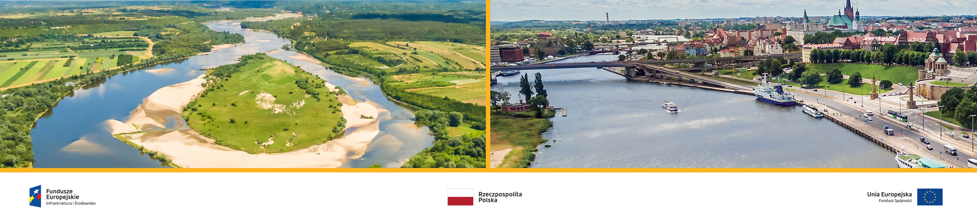
Konsultacje społeczne drugiej aktualizacji
Planów gospodarowania wodami – IIaPGW
Metodyka opracowania IIaPGW wraz z kluczowymi informacjami dotyczącymi regionów wodnych: Środkowej Wisły (obszar dorzecza Wisły), Warty (obszar dorzecza Odry)

Slide 2




Metodyka opracowania IIaPGW wraz z kluczowymi informacjami dotyczącymi regionów wodnych: Środkowej Wisły (obszar dorzecza Wisły),
Warty (obszar dorzecza Odry)
Ewa Wilkos-Gładki – CDM Smith Sp. z o.o.

Slide 3
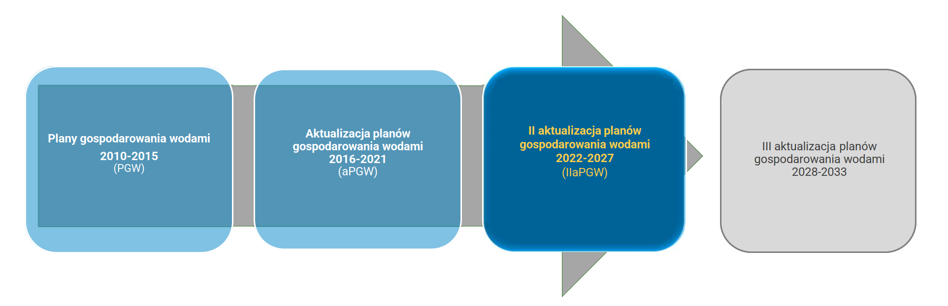
Sposób podejścia do opracowania IIaPGW
Notes:
3

Slide 4
Główne zmiany wprowadzone w III cyklu planistycznym (2016-2021)
zmiany o charakterze instytucjonalnym, zapewniono całkowitą zgodność z prawem UE (w tym przede wszystkim z RDW) oraz wprowadzono wiele instrumentów pozwalających na racjonalne korzystanie z zasobów wodnych, z uwzględnieniem zwrotu kosztów za usługi wodne
zmiana obszarów dorzeczy - plany gospodarowania wodami opracowane zostały dla 9 obszarów dorzeczy, a nie jak dotychczas dla 10.
Do obszaru dorzecza Odry włączony został dodatkowo obszar dorzecza Ücker, który w cyklu planistycznym 2016-2021 stanowił odrębny obszar dorzecza. Nastąpiły również zmiany dotycząca regionów wodnych obszarów dorzeczy. W wyniku dokonanego podziału obszar dorzecza Odry obejmuje obecnie 5 regionów wodnych (wydzielenie regionu wodnego Noteci z regionu wodnego Warty), natomiast obszar dorzecza Wisły
– 7 regionów wodnych (podział regionu wodnego Górnej Wisły na region wodny Górnej-Zachodniej Wisły i region wodny Górnej-Wschodniej Wisły, oraz wydzielenie z dotychczasowego regionu wodnego Środkowej Wisły dwóch regionów: Narwi i Bugu)
weryfikacja i aktualizacja jednostek planistycznych - wprowadzenie nowego wykazu jcwp, dokonanie weryfikacji wykazu jcwpd oraz weryfikacji wykazu sztucznych i silnie zmienionych części wód
zmiany rejestru obszarów chronionych w tym zmiany w zakresie typów wykazów obszarów chronionych. Nie sporządza się wykazu obszarów narażonych na zanieczyszczenia związkami azotu, pochodzącymi ze źródeł rolniczych
zmiany w zakresie ppk reprezentatywnych dla zaktualizowanego układu jednostek planistycznych wraz z ustaleniem nowej sieci monitoringu 2022-2027
zmiany warunków klasyfikacji stanu jednolitych części wód powierzchniowych
zmiany dotyczące wskazywanych wartości granicznych potencjału ekologicznego - wartości prezentowane są w planie gospodarowania wodami
włączenie zestawu działań do planu gospodarowania wodami – dotychczas plany gospodarowania wodami zawierały podsumowanie programów działań stanowiących odrębny dokument - Program wodnośrodowiskowy kraju
Notes:
4

Slide 5
Relacje głównych zagadnień planu gospodarowania wodami
ORGANY WŁAŚCIWE W
GOSPODAROWANIU WODAMI
CELE
ŚRODOWISKOWE
ANALIZY
EKONOMICZNE
CHARAKTERYSTYKA
MONITORING
PRESJE
ZESTAW DZIAŁAŃ WYKAZ INWESTYCJI
PLANY I PROGRAMY STRATEGICZNE
ODSTĘPSTWA
SPRAWDZIAN KLIMATYCZNY
MATERIAŁY ŹRÓDŁOWE
Notes:
5

Slide 6

Schemat analityczny DPSIR
Całość analiz prowadzonych na potrzeby IIaPGW wykonana została według schematu analitycznego DPSIR (ang. Driver, Pressure, State, Impact, Response).
Schemat DPSIR zakłada cykliczność dokonywania określonej sekwencji analiz, co odpowiada charakterowi planistyki w gospodarce wodnej.
Notes:
6

Slide 7
Źródła danych i zakres informacji stanowiących podstawę dla IIaPGW
Ramy prawne: dyrektywy UE, prawodawstwo krajowe
Krajowe dokumenty strategiczne
Dokumenty wytworzone na potrzeby IIaPGW
Dane Państwowego Monitoringu Środowiska
Raporty Komisji Europejskiej wskazujące uwagi do aPGW i rekomendacje dla IIaPGW
Wytyczne KE nr 24 (CIS Guidance Document No. 24 River Basin Management in a changing climate) dotyczące zagadnienia zmian klimatu
Inne dane, materiały, opracowania stanowiące wartość dodaną dla kompletności prowadzonych prac
Cały proces opracowania IIaPGW prowadzony jest przez PGW WP poprzez realizację szeregu prac, których wyniki docelowo są wykorzystane w IIaPGW.
Wszystkie niezbędne dokumentacje planistyczne opracowane zostały na podstawie zaktualizowanych metodyk, uwzględniających najnowsze dostępne dane i informacje. Prace planistyczne wykonywano zgodnie z wytycznymi KE, bazując na doświadczeniach z kilkunastoletniego wdrażania RDW.

Slide 8
Główne dokumenty wytworzone na potrzeby IIaPGW
Analiza i aktualizacja jednostek do planowania z uwzględnieniem MPHP10 (2017)
Przegląd i weryfikacja metodyk wyznaczania silnie zmienionych (SZCW) i sztucznych (SCW) części wód wraz ze wstępnym i ostatecznym wyznaczeniem (2019)
Ustalenie celów środowiskowych dla jednolitych części wód wraz z opracowaniem rejestru wykazów obszarów chronionych (2019)
Identyfikacja presji (bazy danych)
Analiza znaczących oddziaływań antropogenicznych wraz z określeniem ryzyka nieosiągnięcia celów środowiskowych jcwp oraz obszarów chronionych (2020)
Dalsza charakterystyka wód podziemnych zgodnie z Załącznikiem II.2 RDW wraz z oceną ryzyka (2019)
Analizy ekonomiczne związane z korzystaniem z wód (2020)
Ocena postępu we wdrażaniu programów działań wraz ze sporządzeniem raportu dla KE (z aPWŚK)
Przegląd istotnych problemów gospodarki wodnej na obszarach dorzeczy
Notes:
8

Slide 9

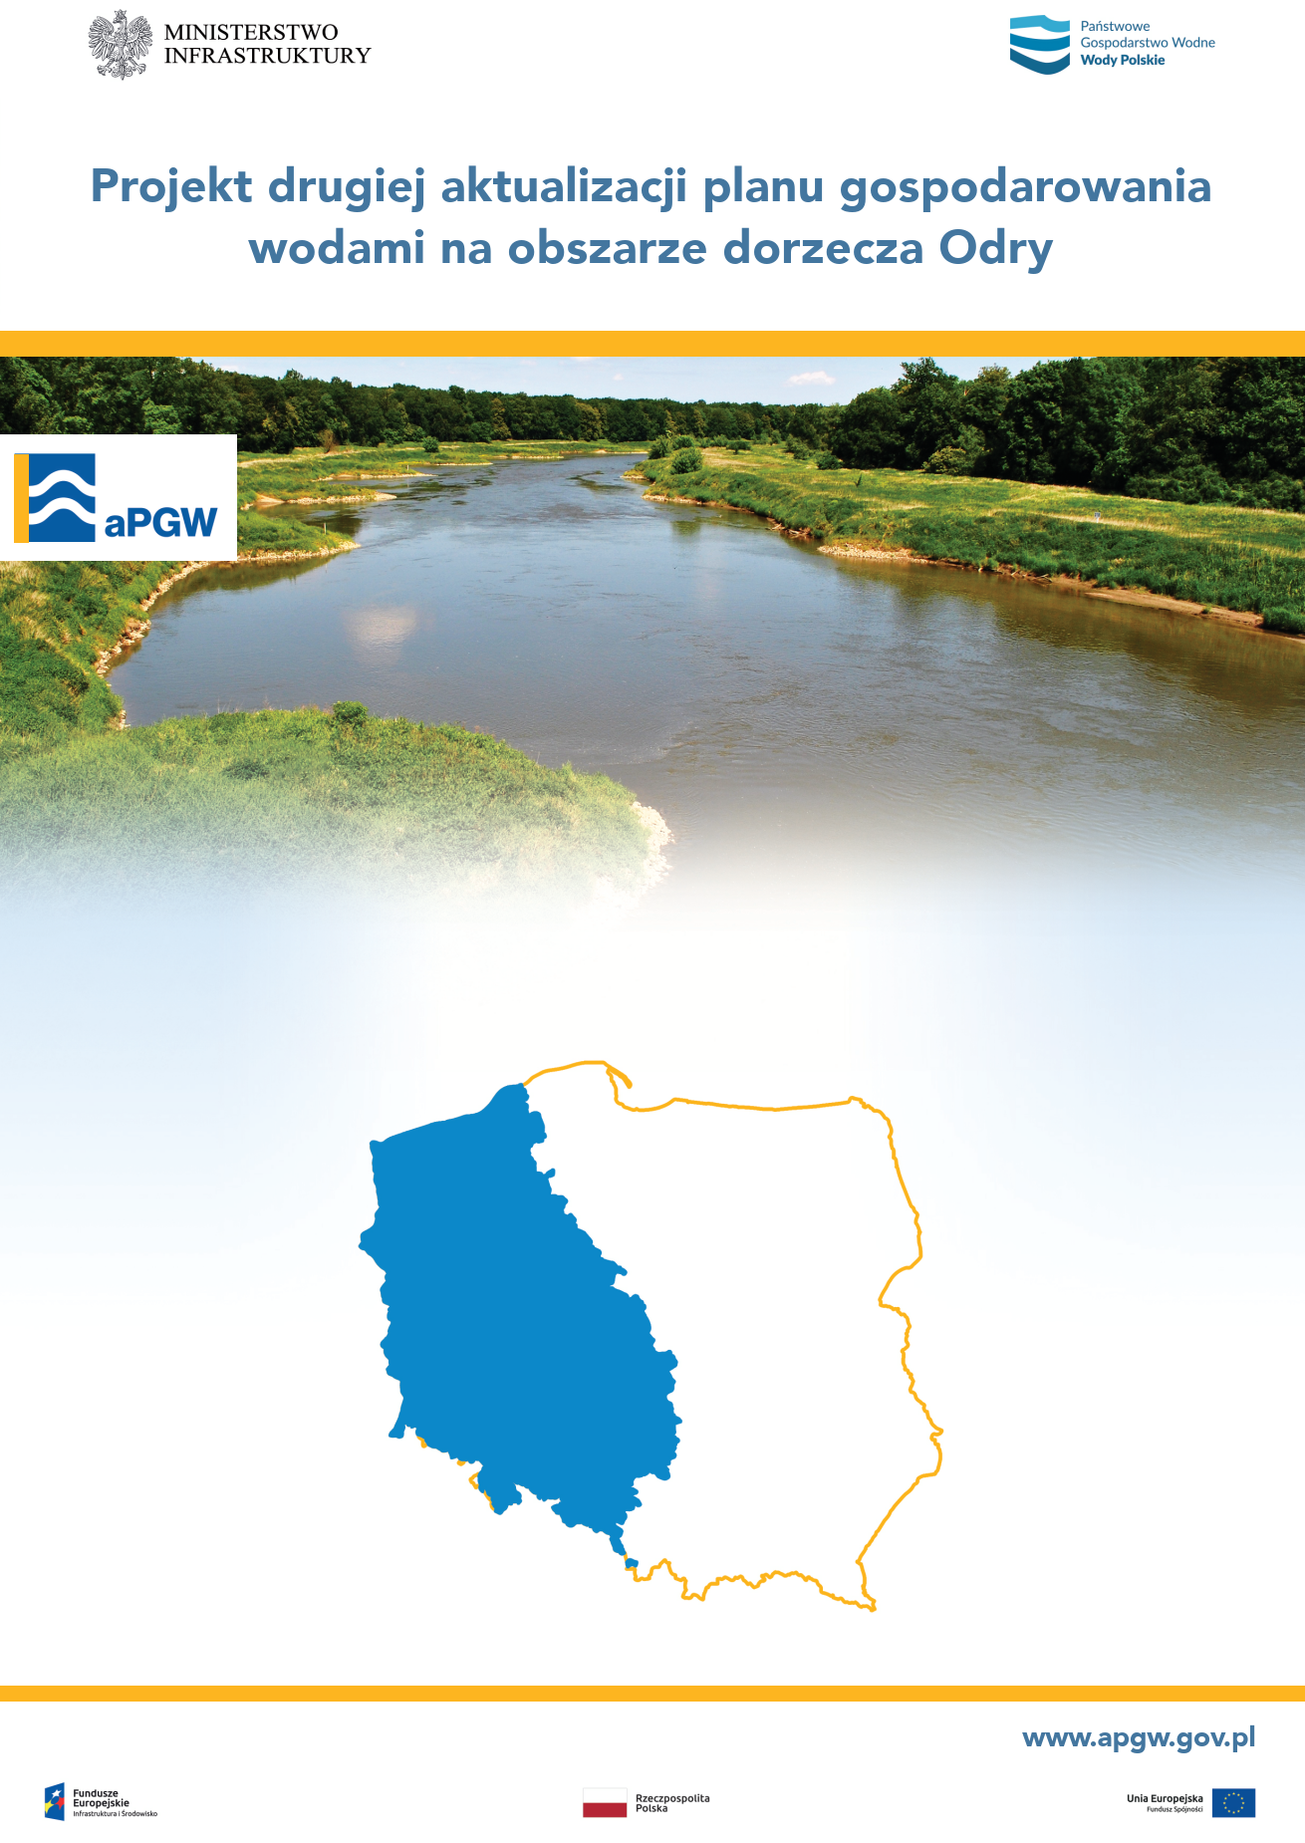
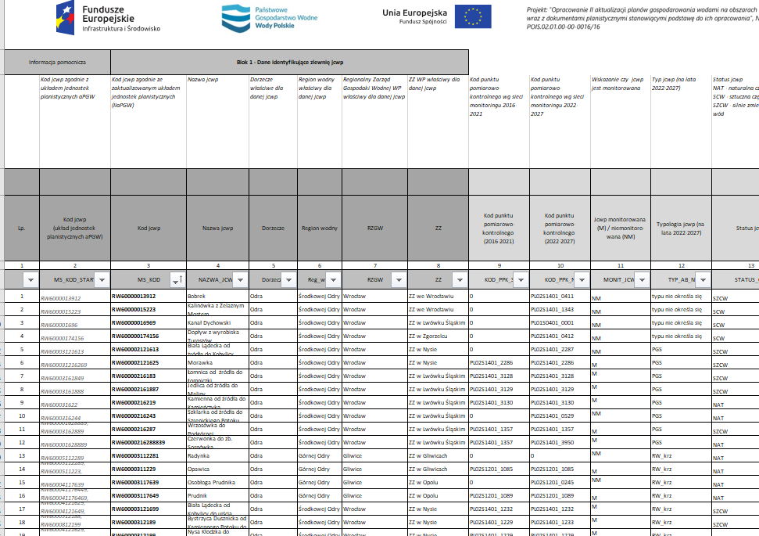
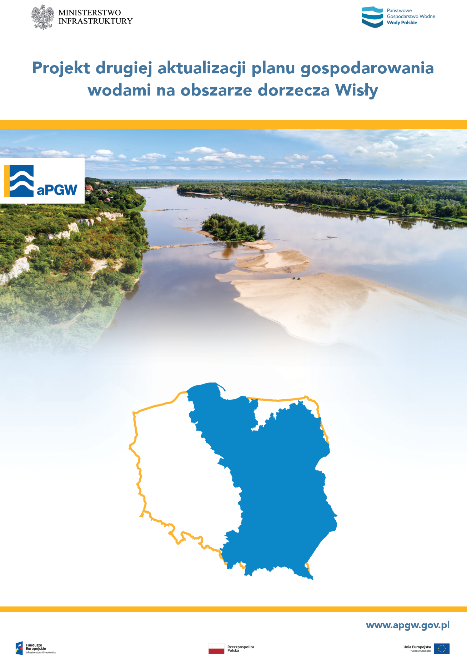


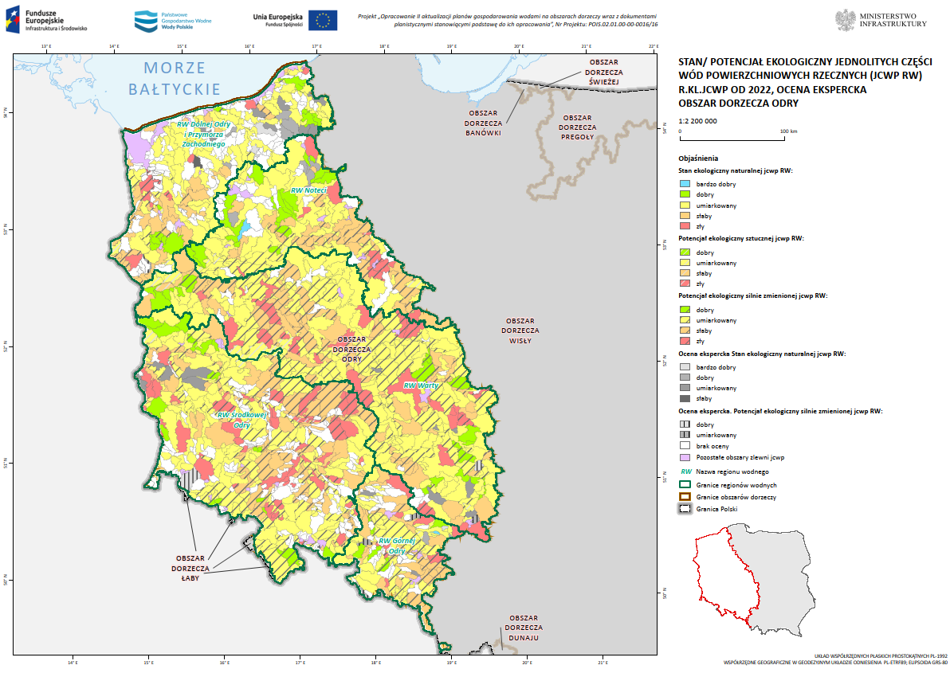
Struktura dokumentów IIaPGW
Załączniki do IIaPGW
Dokument główny IIaPGW
Załączniki graficzne do IIaPGW
Notes:
9

Slide 10
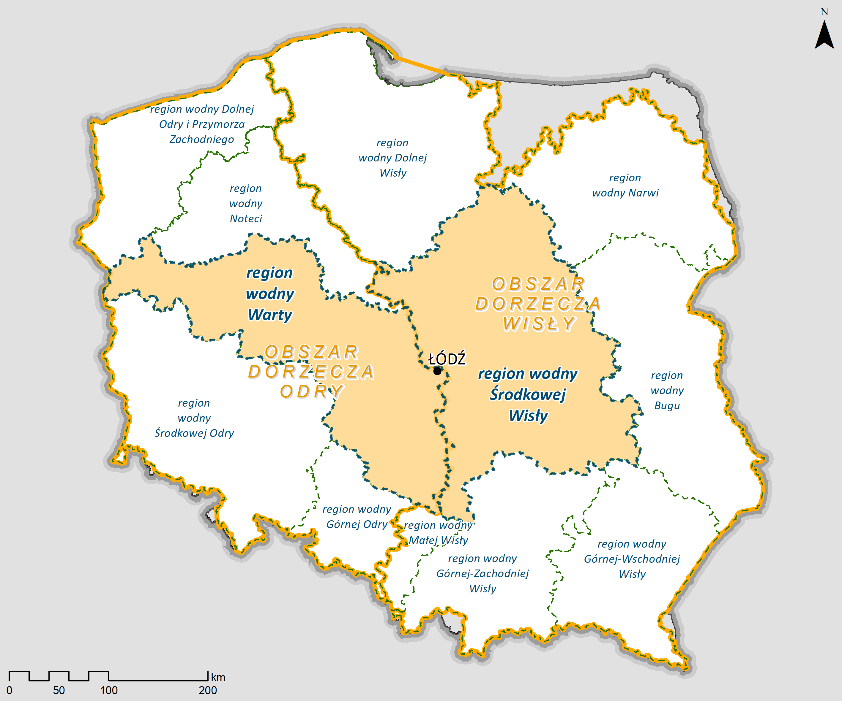
Charakterystyka obszaru dorzecza
Obszar dorzecza Odry oraz obszar dorzecza Wisły
dwa z dziewięciu obszarów dorzeczy w granicach Polski:
  Wisły - wschodnia i fragment środkowej części kraju, powierzchnia około 185 tys. km² (ok. 59% powierzchni kraju)
  Odry - zachodnia część kraju, powierzchnia około 118 tys. km², (ok. 38% powierzchni kraju)
Obszar dorzecza Wisły | Obszar dorzecza Odry
region wodny Małej Wisły (RZGW Gliwice) | region wodny Górnej Odry (RZGW Gliwice)
region wodny Górnej-Zachodniej Wisły (RZGW Kraków) | region wodny Środkowej Odry (RZGW Wrocław)
region wodny Górnej-Wschodniej Wisły (RZGW Rzeszów) | region wodny Dolnej Odry i Przymorza Zachodniego (RZGW Szczecin)
region wodny Narwi (RZGW Białystok) | region wodny Warty (RZGW Poznań)
region wodny Bugu (RZGW Lublin) | region wodny Noteci (RZGW Bydgoszcz)
region wodny Środkowej Wisły (RZGW Warszawa)
region wodny Dolnej Wisły (RZGW Gdańsk)
Mapa ogólna – region wodny Środkowej Wisły i Warty na tle obszarów dorzeczy
Notes:
10

Slide 11
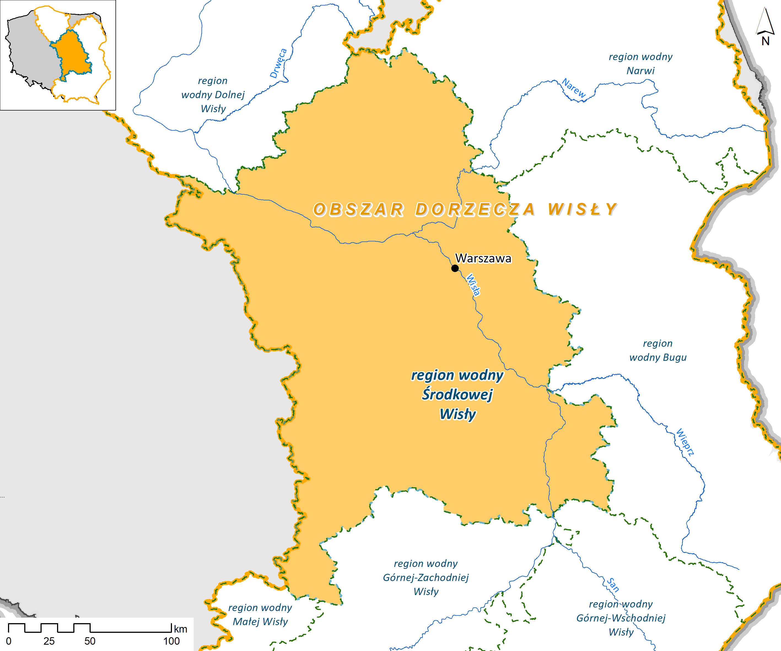
Kluczowe informacje dotyczące regionu wodnego Środkowej Wisły (obszar dorzecza Wisły)
Region wodny Środkowej Wisły
jeden z siedmiu regionów wodnych obszaru dorzecza Wisły. Region wodny Środkowej Wisły w obecnym kształcie powstał z podzielenia regionu wodnego Środkowej Wisły (aPGW) na trzy regiony: region wodny Narwi, region wodny Bugu i region wodny Środkowej Wisły. Zajmuje powierzchnię ok. 25% powierzchni obszaru dorzecza Wisły
pod względem administracyjnym region wodny leży w województwach: łódzkim, mazowieckim, warmińsko-mazurskim, kujawsko- pomorskim, świętokrzyskim
w obrębie regionu wodnego Środkowej Wisły występują jcwp rzeczne (RW), zbiornikowe (RWr), jeziorne (LW) oraz jcwpd (podziemne). Brak jcwp przybrzeżnych (CW) i przejściowych (TW)
przeważający sposób użytkowania gruntów: tereny rolne
Udział poszczególnych form zagospodarowania terenu regionu wodnego Środkowej Wisły
Mapa ogólna – region wodny Środkowej Wisły na tle obszaru dorzecza Wisły
Notes:
11

Slide 12
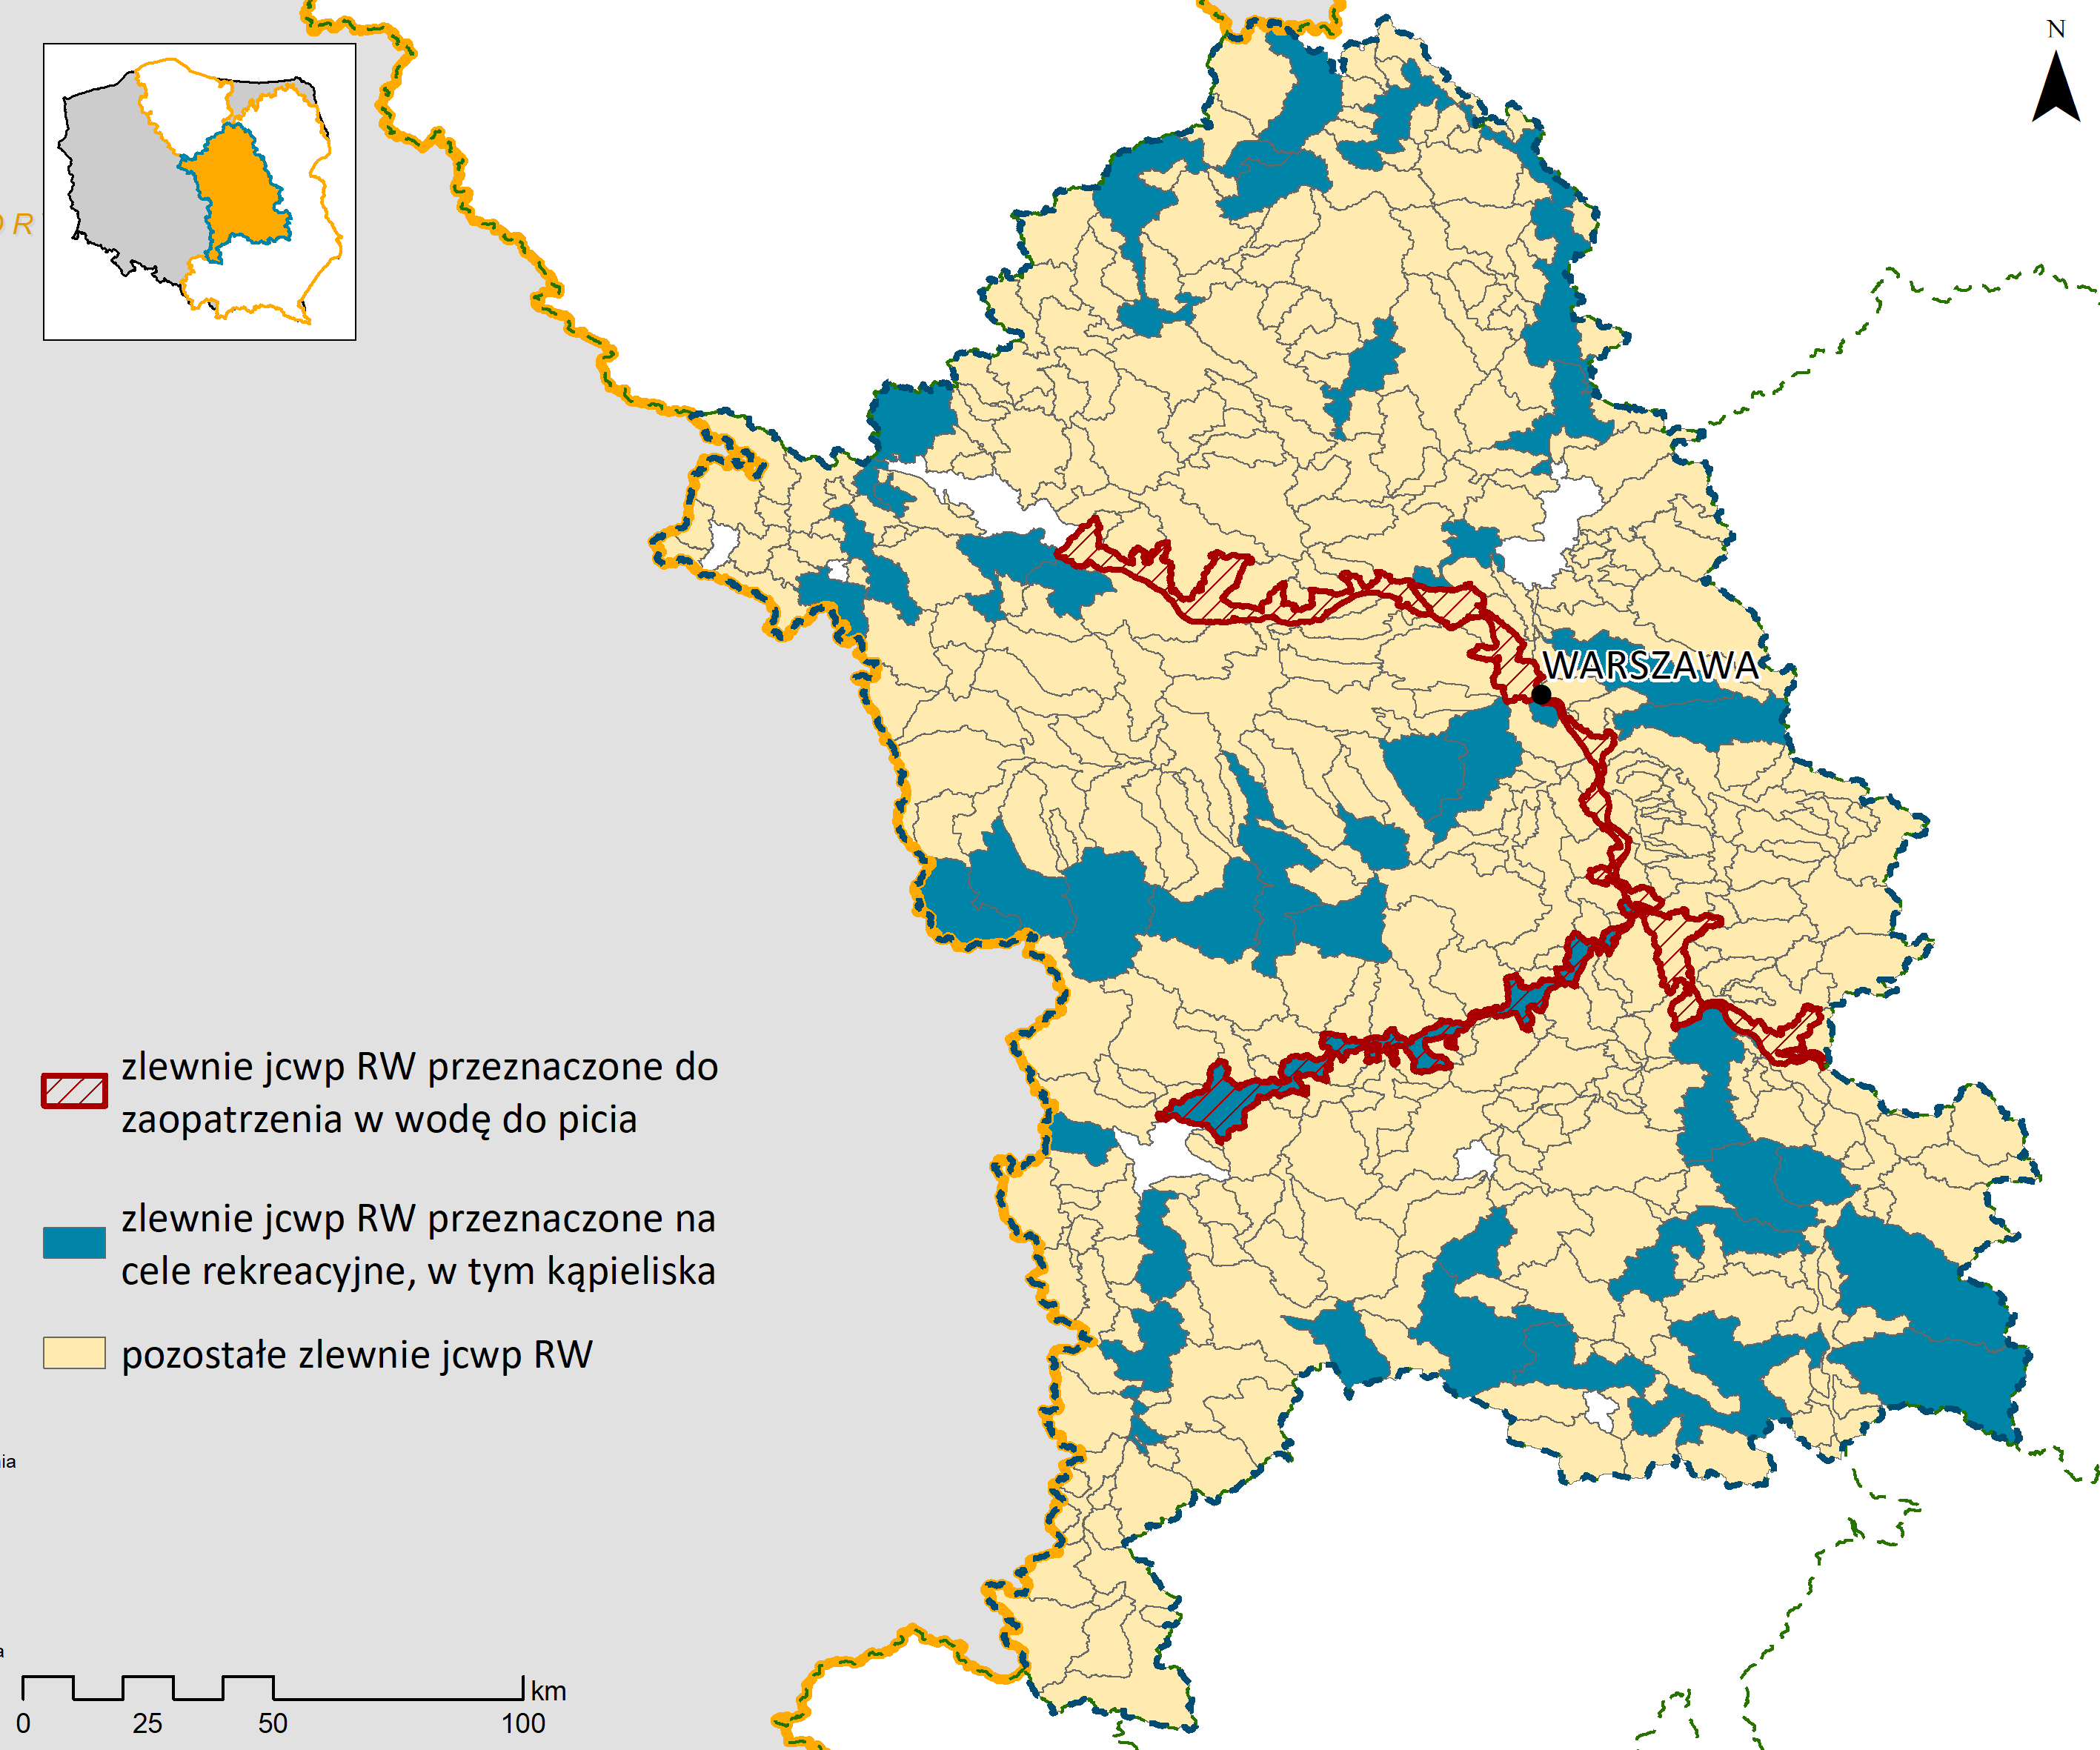
Charakterystyka regionu wodnego Środkowej Wisły – jcwp rzeczne
Liczba jednolitych części wód
w regionie wodnym Środkowej Wisły:
jcwp rzeczne (RW): 398 (23%)
jcwp zbiornikowe (RWr): 5 (19%)
jcwp jeziorne (LW): 21 (4%)
jcwp przejściowe (TW): 0
jcwp przybrzeżne (CW): 0
jcwpd (podziemne): 22 (22%)
Status jcwp w regionie wodnym Środkowej Wisły:
NAT: 87%
SCW: 1%
SZCW: 87%
Obszary chronione:
ZL (zaopatrzenie w wodę): 5 jcwp, 22 jcwpd
RK (rekreacja): 47 jcwp
SiG (siedliska i gatunki): 377 jcwp
EUT (eutrofizacja): 424 jcwp
Status jcwp RW – region wodny Środkowej Wisły
Zlewnie jcwp RW – region wodny Środkowej Wisły
Notes:
12

Slide 13
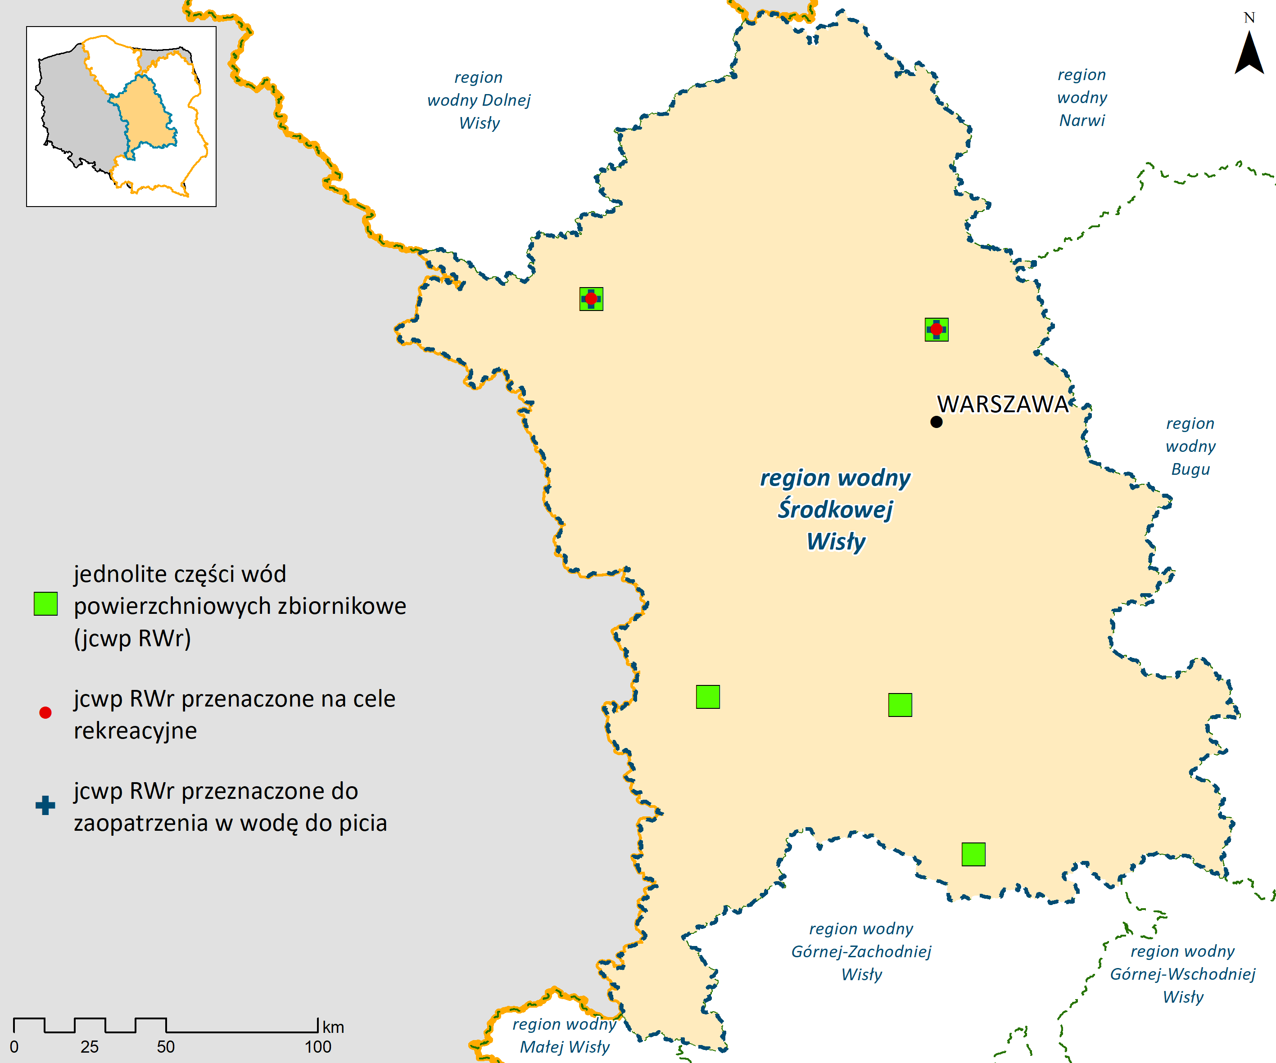
Charakterystyka regionu wodnego Środkowej Wisły – jcwp zbiornikowe
Liczba jednolitych części wód
w regionie wodnym Środkowej Wisły:
jcwp rzeczne (RW): 398 (23%)
jcwp zbiornikowe (RWr): 5 (19%)
jcwp jeziorne (LW): 21 (4%)
jcwp przejściowe (TW): 0
jcwp przybrzeżne (CW): 0
jcwpd (podziemne): 22 (22%)
Status jcwp w regionie wodnym Środkowej Wisły:
NAT: 87%
SCW: 1%
SZCW: 12%
Obszary chronione:
ZL (zaopatrzenie w wodę): 5 jcwp, 22 jcwpd
RK (rekreacja): 47 jcwp
SiG (siedliska i gatunki): 377 jcwp
EUT (eutrofizacja): 424 jcwp
Status jcwp RWr – region wodny Środkowej Wisły
Zlewnie jcwp RWr – region wodny Środkowej Wisły
Notes:
13

Slide 14
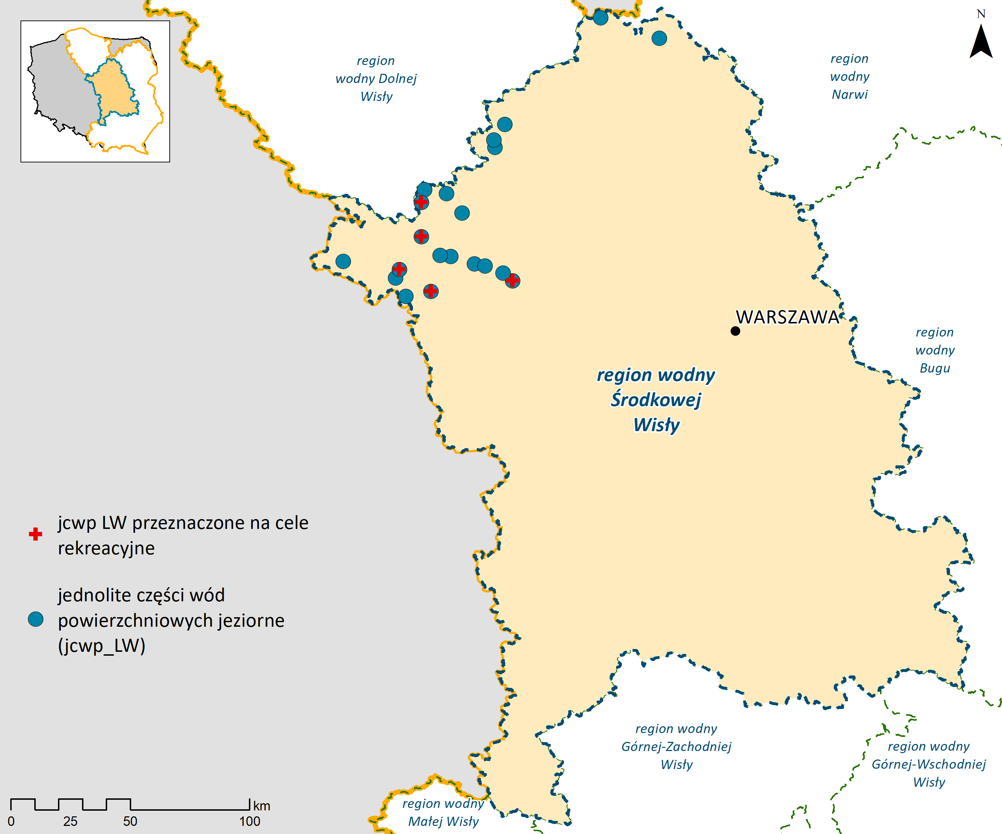
Charakterystyka regionu wodnego Środkowej Wisły – jcwp jeziorne
Liczba jednolitych części wód
w regionie wodnym Środkowej Wisły:
jcwp rzeczne (RW): 398 (23%)
jcwp zbiornikowe (RWr): 5 (19%)
jcwp jeziorne (LW): 21 (4%)
jcwp przejściowe (TW): 0
jcwp przybrzeżne (CW): 0
jcwpd (podziemne): 22 (22%)
Status jcwp w regionie wodnym Środkowej Wisły:
NAT: 87%
SCW: 1%
SZCW: 12%
Obszary chronione:
ZL (zaopatrzenie w wodę): 5 jcwp, 22 jcwpd
RK (rekreacja): 47 jcwp
SiG (siedliska i gatunki): 377 jcwp
EUT (eutrofizacja): 424 jcwp
Status jcwp LW – region wodny Środkowej Wisły
Zlewnie jcwp LW – region wodny Środkowej Wisły
Notes:
14

Slide 15
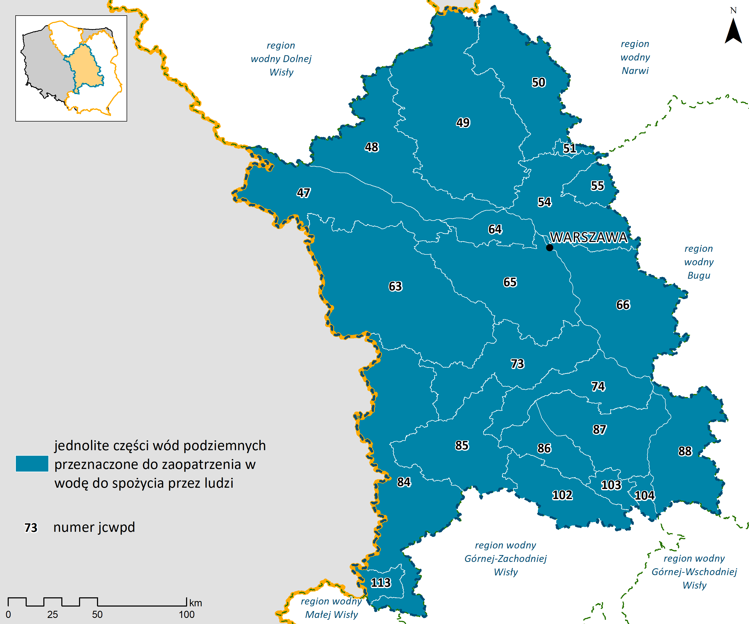
Charakterystyka regionu wodnego Środkowej Wisły - jcwpd
Liczba jednolitych części wód
w regionie wodnym Środkowej Wisły:
jcwp rzeczne (RW): 398 (23%)
jcwp zbiornikowe (RWr): 5 (19%)
jcwp jeziorne (LW): 21 (4%)
jcwp przejściowe (TW): 0
jcwp przybrzeżne (CW): 0
jcwpd (podziemne): 22 (22%)
Status jcwp w regionie wodnym Środkowej Wisły:
NAT: 87%
SCW: 1%
SZCW: 12%
Obszary chronione:
ZL (zaopatrzenie w wodę): 5 jcwp, 22 jcwpd
RK (rekreacja): 47 jcwp
SiG (siedliska i gatunki): 377 jcwp
EUT (eutrofizacja): 424 jcwp
jcwpd– region wodny Środkowej Wisły
Notes:
15

Slide 16
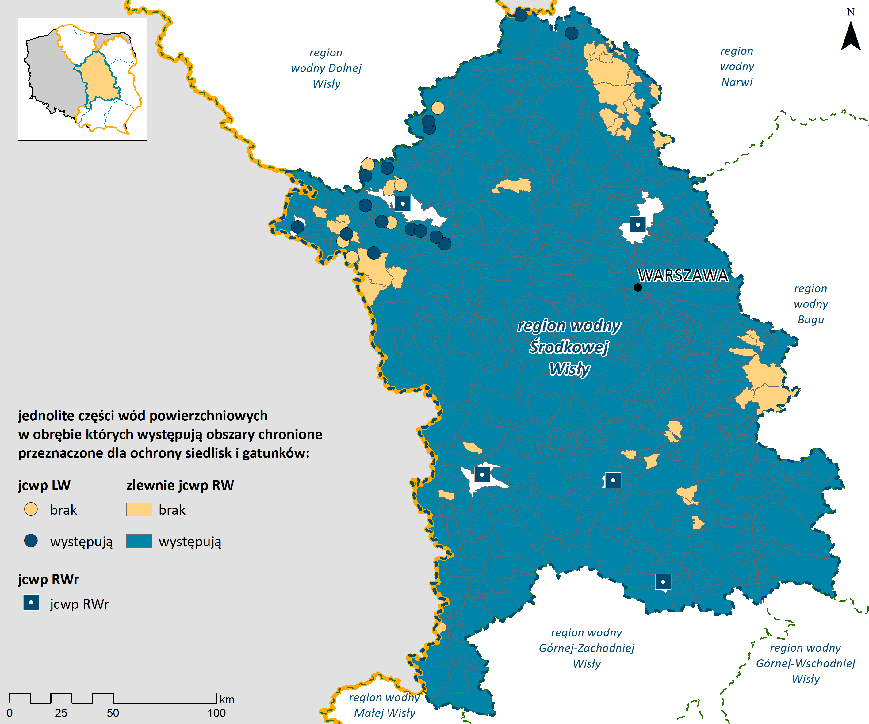
Charakterystyka regionu wodnego Środkowej Wisły – obszary chronione SiG (siedliska i gatunki)
Liczba jednolitych części wód
w regionie wodnym Środkowej Wisły:
jcwp rzeczne (RW): 398 (23%)
jcwp zbiornikowe (RWr): 5 (19%)
jcwp jeziorne (LW): 21 (4%)
jcwp przejściowe (TW): 0
jcwp przybrzeżne (CW): 0
jcwpd (podziemne): 22 (22%)
Status jcwp w regionie wodnym Środkowej Wisły:
NAT: 87%
SCW: 1%
SZCW: 12%
Obszary chronione:
ZL (zaopatrzenie w wodę): 5 jcwp, 22 jcwpd
RK (rekreacja): 47 jcwp
SiG (siedliska i gatunki): 377 jcwp
EUT (eutrofizacja): 424 jcwp
Jcwp w obrębie których występują SiG– region wodny Środkowej Wisły
Notes:
16

Slide 17
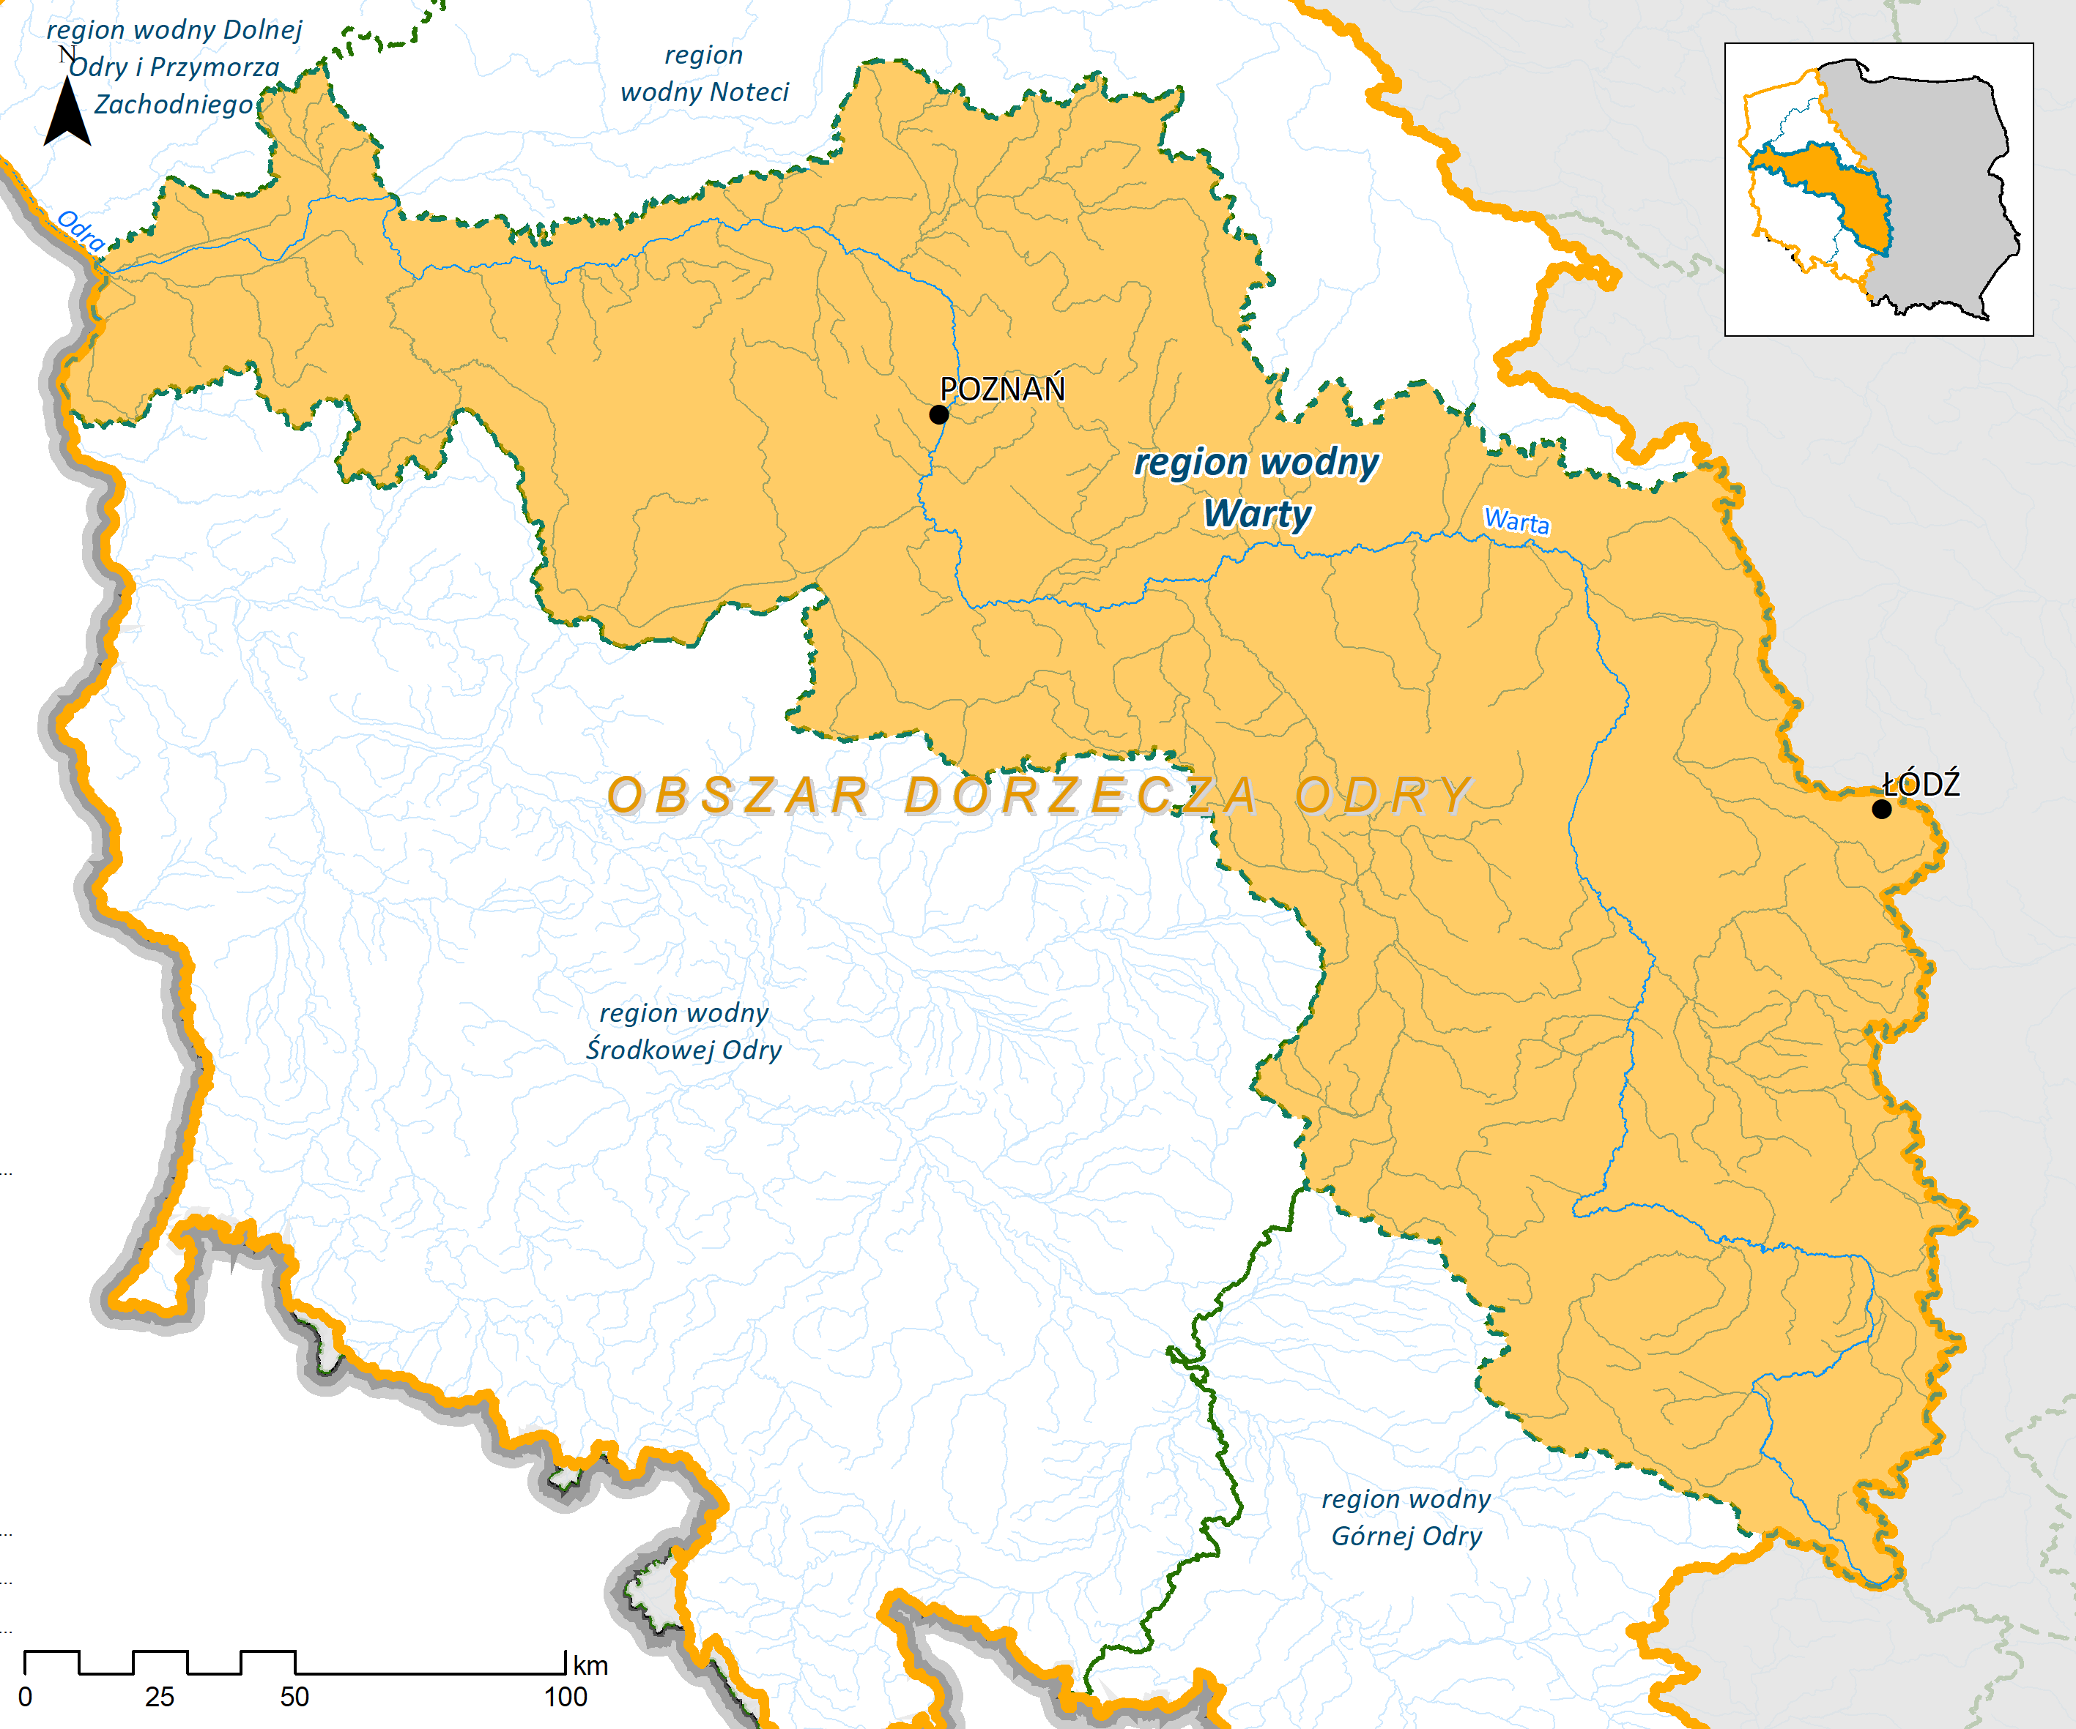
Kluczowe informacje dotyczące regionu wodnego Warty (obszar dorzecza Odry)
Region wodny Warty
jeden z pięciu regionów wodnych obszaru dorzecza Odry. Zajmuje powierzchnię ok. 31% powierzchni obszaru dorzecza Odry
pod względem administracyjnym region wodny leży w województwach: łódzkim, wielkopolskim, lubuskim i niewielkim fragmentem kujawsko-pomorskim
w obrębie regionu wodnego Środkowej Wisły występują jcwp rzeczne (RW), zbiornikowe (RWr), jeziorne (LW) oraz jcwpd (podziemne). Brak jcwp przybrzeżnych (CW) i przejściowych (TW)
przeważający sposób użytkowania gruntów: tereny rolne
Udział poszczególnych form zagospodarowania terenu regionu wodnego Warty
Mapa ogólna – region wodny Warty na tle obszaru dorzecza Odry
Notes:
17

Slide 18
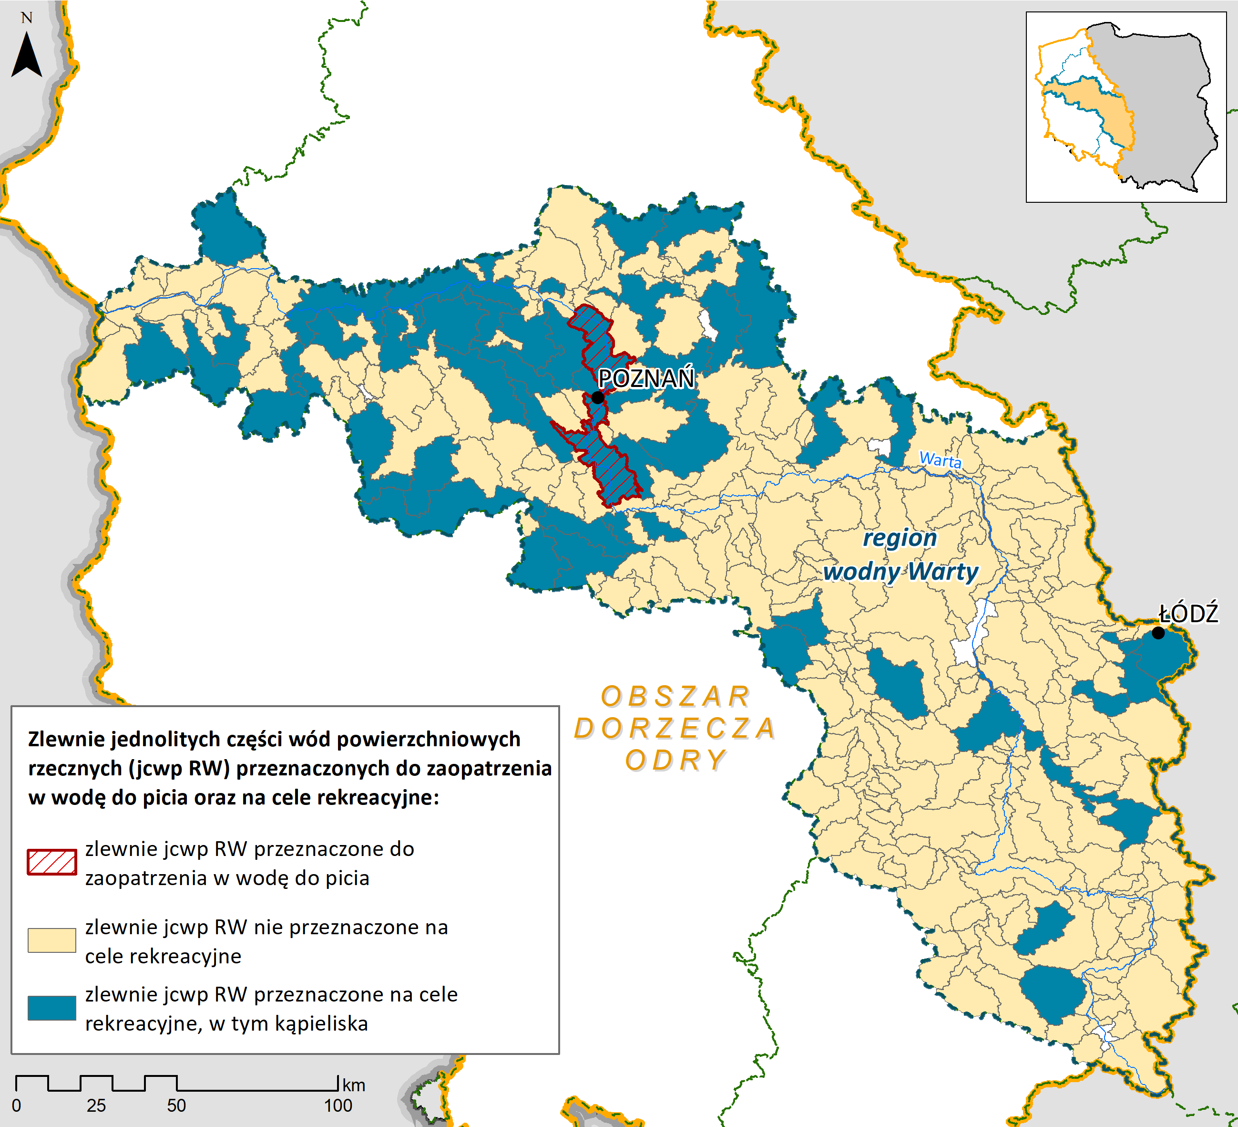
Charakterystyka regionu wodnego Warty – jcwp rzeczne
Liczba jednolitych części wód
w regionie wodnym Warty:
jcwp rzeczne (RW): 279 (22%)
jcwp zbiornikowe (RWr): 2 (11%)
jcwp jeziorne (LW): 124 (29%)
jcwp przejściowe (TW): 0
jcwp przybrzeżne (CW): 0
jcwpd (podziemne): 16 (24%)
Status jcwp w regionie wodnym Warty:
NAT: 64%
SCW: 1%
SZCW: 35%
Obszary chronione:
ZL (zaopatrzenie w wodę): 2 jcwp, 16 jcwpd
RK (rekreacja): 144 jcwp
SiG (siedliska i gatunki): 348 jcwp
EUT (eutrofizacja): 405 jcwp
Status jcwp RW – region wodny Warty
Zlewnie jcwp RW – region wodny Warty
Notes:
18

Slide 19
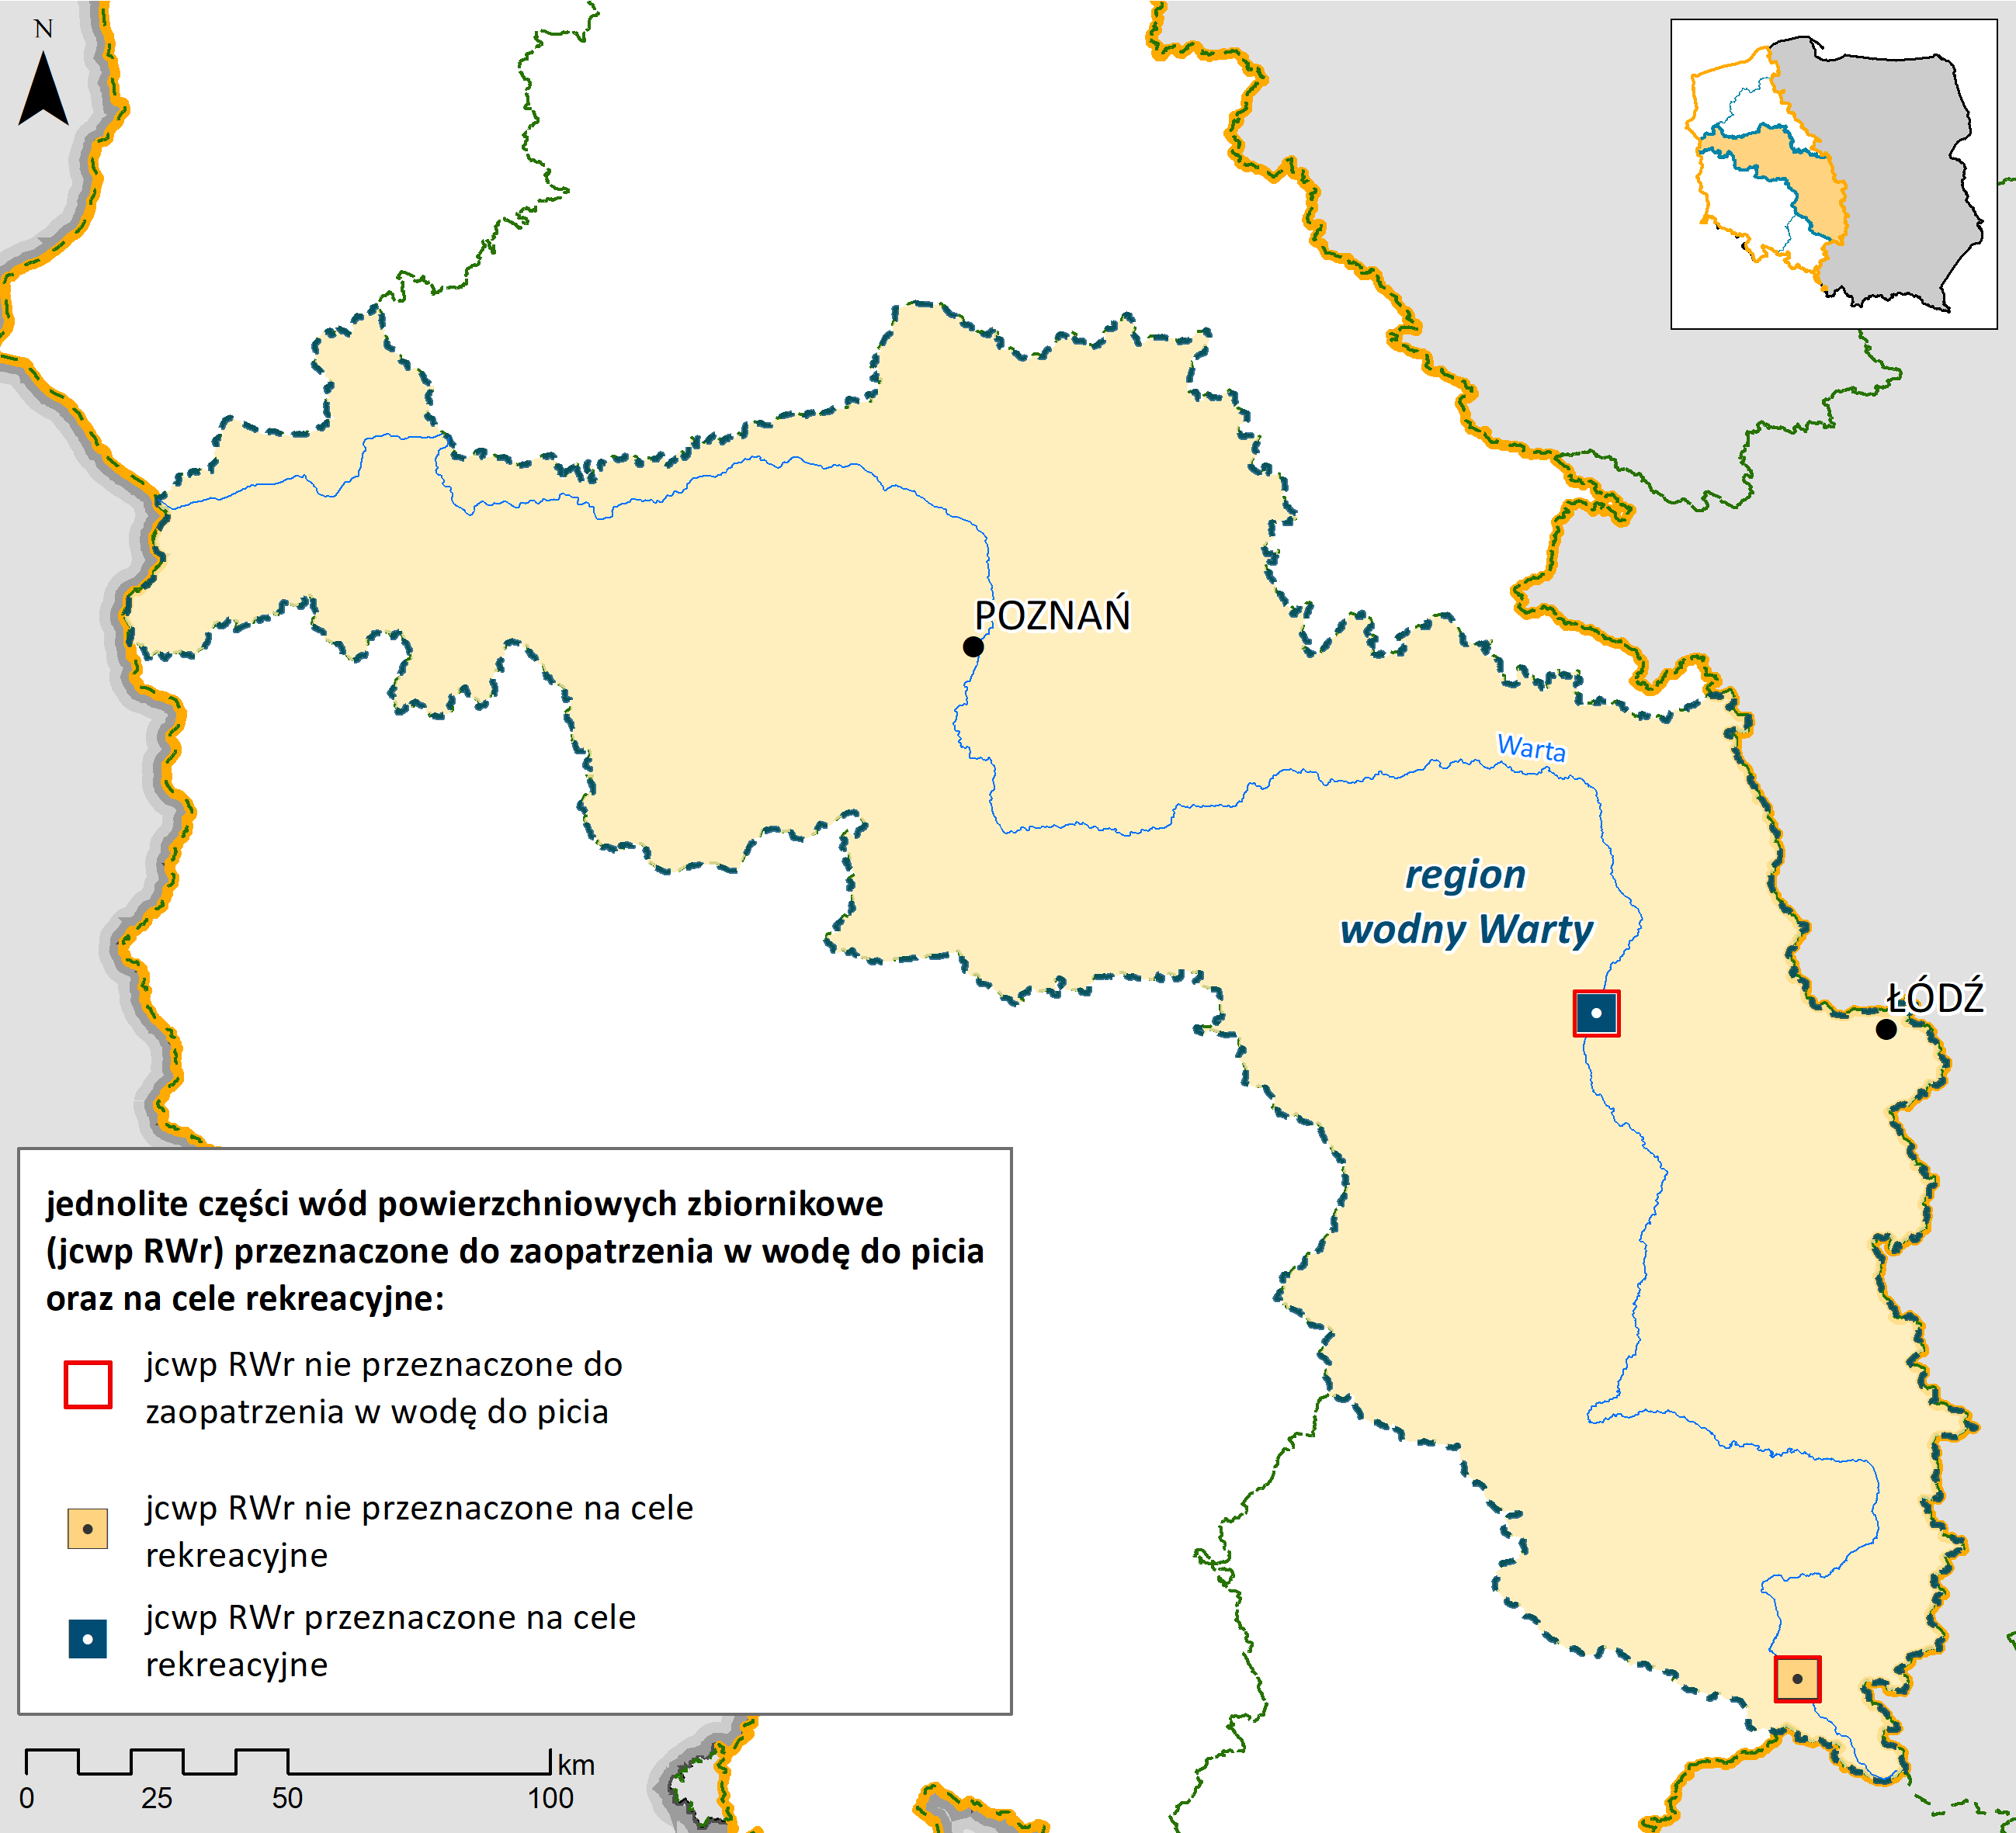
Charakterystyka regionu wodnego Warty – jcwp zbiornikowe
Liczba jednolitych części wód
w regionie wodnym Warty:
jcwp rzeczne (RW): 279 (22%)
jcwp zbiornikowe (RWr): 2 (11%)
jcwp jeziorne (LW): 124 (29%)
jcwp przejściowe (TW): 0
jcwp przybrzeżne (CW): 0
jcwpd (podziemne): 16 (24%)
Status jcwp w regionie wodnym Warty:
NAT: 64%
SCW: 1%
SZCW: 35%
Obszary chronione:
ZL (zaopatrzenie w wodę): 2 jcwp, 16 jcwpd
RK (rekreacja): 144 jcwp
SiG (siedliska i gatunki): 348 jcwp
EUT (eutrofizacja): 405 jcwp
Status jcwp RWr – region wodny Warty
Zlewnie jcwp RWr – region wodny Warty
Notes:
19

Slide 20
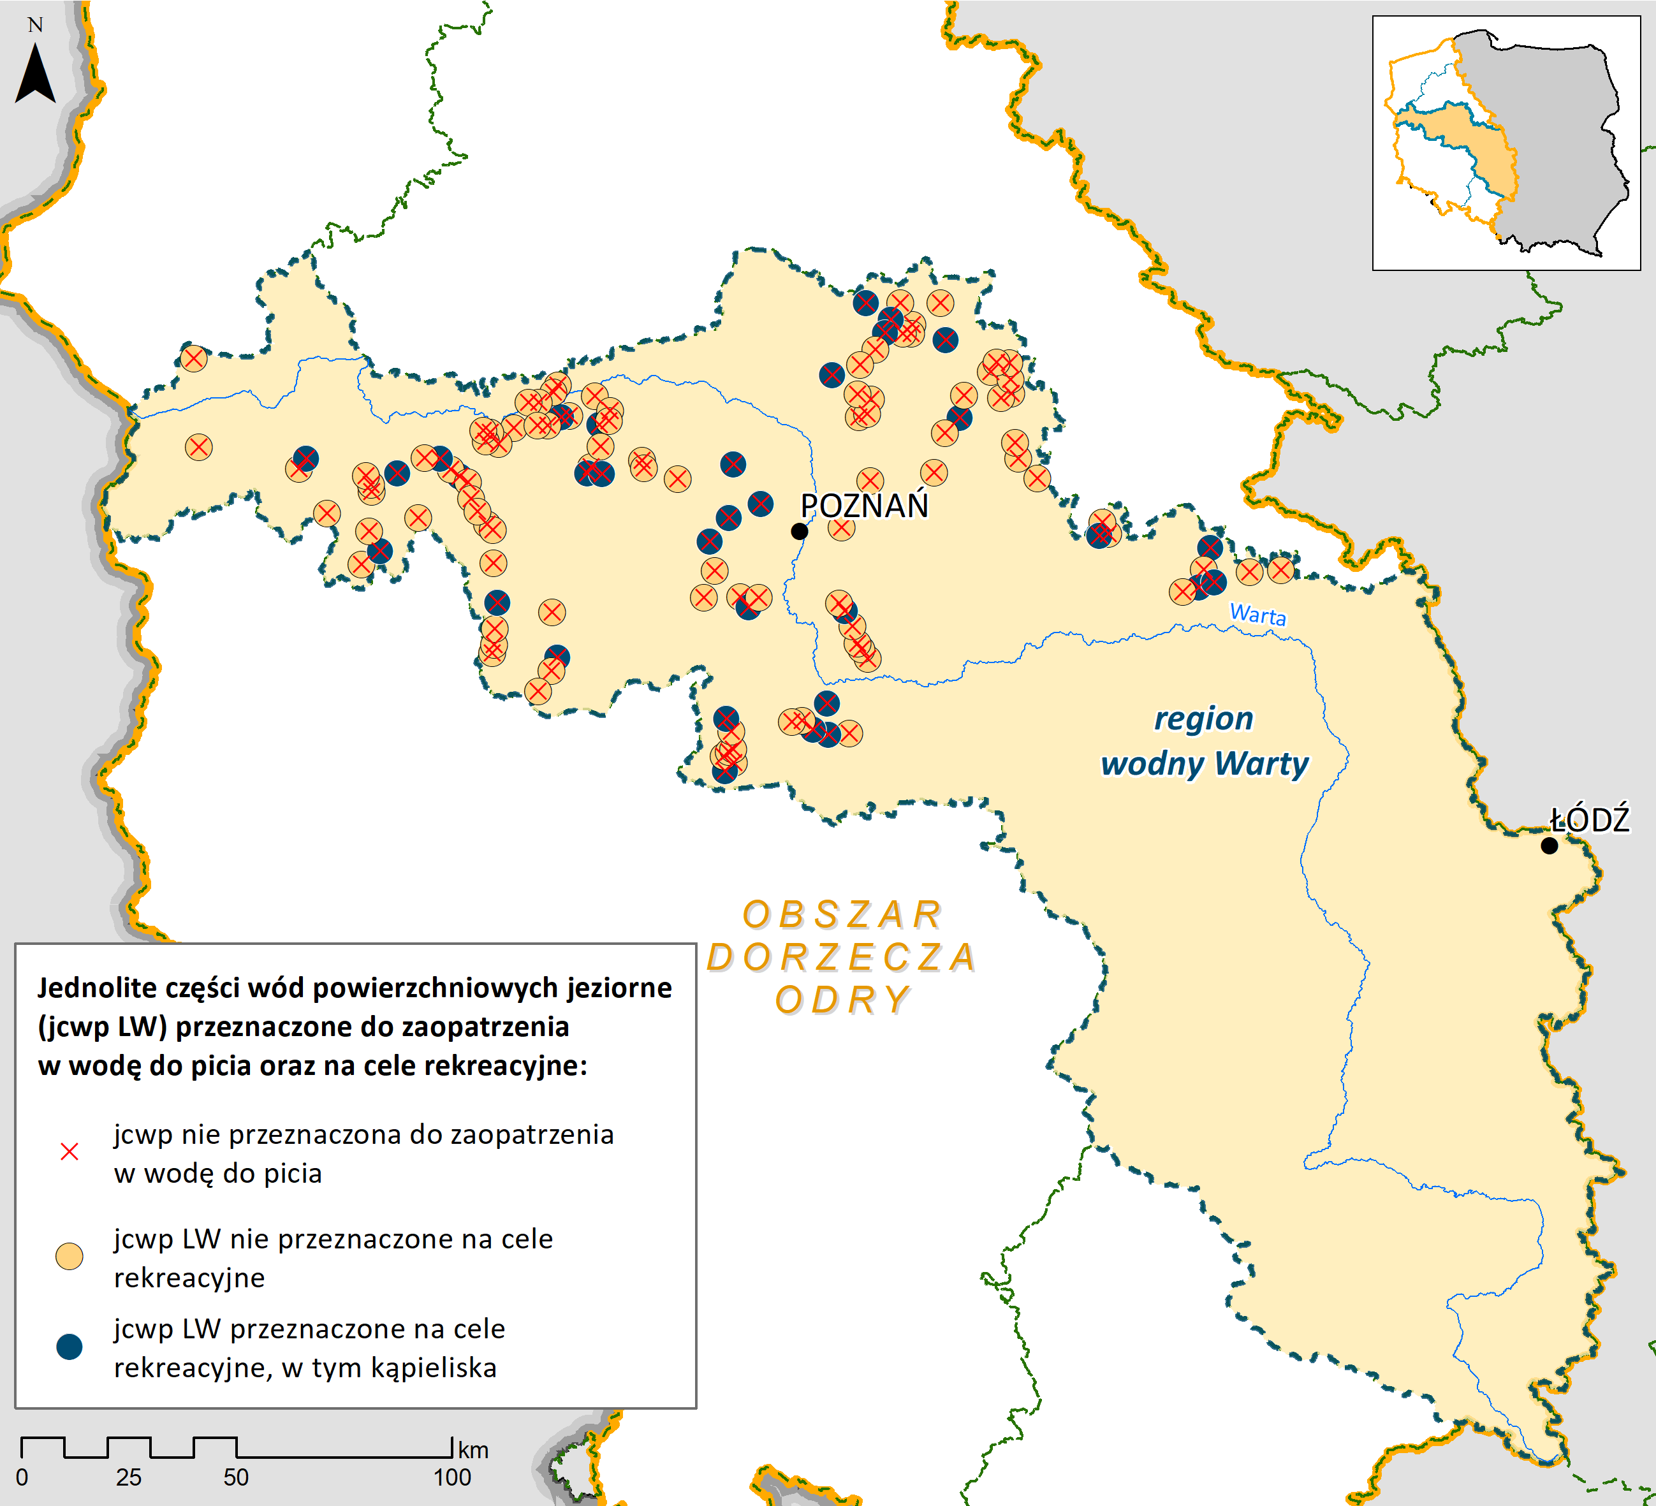
Charakterystyka regionu wodnego Warty – jcwp jeziorne
Liczba jednolitych części wód
w regionie wodnym Warty:
jcwp rzeczne (RW): 279 (22%)
jcwp zbiornikowe (RWr): 2 (11%)
jcwp jeziorne (LW): 124 (29%)
jcwp przejściowe (TW): 0
jcwp przybrzeżne (CW): 0
jcwpd (podziemne): 16 (24%)
Status jcwp w regionie wodnym Warty :
NAT: 64%
SCW: 1%
SZCW: 35%
Obszary chronione:
ZL (zaopatrzenie w wodę): 2 jcwp, 16 jcwpd
RK (rekreacja): 144 jcwp
SiG (siedliska i gatunki): 348 jcwp
EUT (eutrofizacja): 405 jcwp
Status jcwp LW – region wodny Warty
Zlewnie jcwp LW – region wodny Warty
Notes:
20

Slide 21
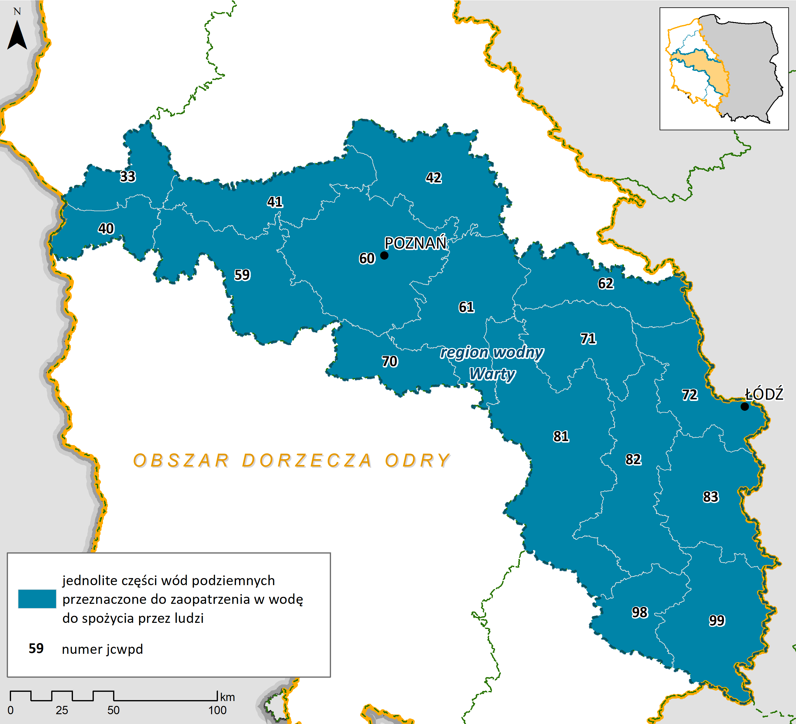
Charakterystyka regionu wodnego Warty - jcwpd
Liczba jednolitych części wód
w regionie wodnym Warty:
jcwp rzeczne (RW): 279 (22%)
jcwp zbiornikowe (RWr): 2 (11%)
jcwp jeziorne (LW): 124 (29%)
jcwp przejściowe (TW): 0
jcwp przybrzeżne (CW): 0
jcwpd (podziemne): 16 (24%)
Status jcwp w regionie wodnym Warty :
NAT: 64%
SCW: 1%
SZCW: 35%
Obszary chronione:
ZL (zaopatrzenie w wodę): 2 jcwp, 16 jcwpd
RK (rekreacja): 144 jcwp
SiG (siedliska i gatunki): 348 jcwp
EUT (eutrofizacja): 405 jcwp
jcwpd– region wodny Warty
Notes:
21

Slide 22
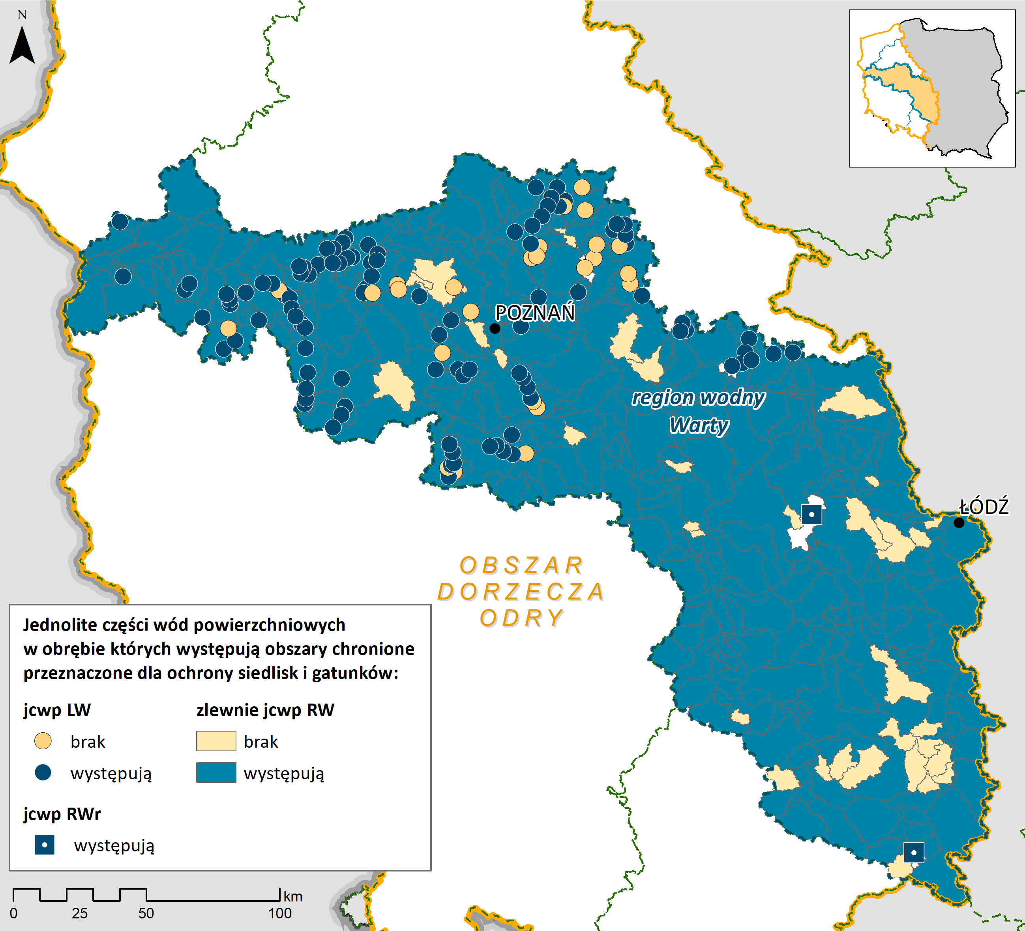
Charakterystyka regionu wodnego Warty – obszary chronione SiG (siedliska i gatunki)
Liczba jednolitych części wód
w regionie wodnym Warty:
jcwp rzeczne (RW): 279 (22%)
jcwp zbiornikowe (RWr): 2 (11%)
jcwp jeziorne (LW): 124 (29%)
jcwp przejściowe (TW): 0
jcwp przybrzeżne (CW): 0
jcwpd (podziemne): 16 (24%)
Status jcwp w regionie wodnym Warty:
NAT: 64%
SCW: 1%
SZCW: 35%
Obszary chronione:
ZL (zaopatrzenie w wodę): 2 jcwp, 16 jcwpd
RK (rekreacja): 144 jcwp
SiG (siedliska i gatunki): 348 jcwp
EUT (eutrofizacja): 405 jcwp
jcwp w obrębie których występują SiG– region wodny Warty
Notes:
22

Slide 23
Identyfikacja presji
Zgodnie z wymaganiami wskazanymi w art. 5 RDW państwa członkowskie mają obowiązek cyklicznego przeglądu wpływu działalności człowieka na środowisko. W zakresie przeglądu przeprowadzana jest identyfikacja znaczących oddziaływań oraz ocena ich wpływu na stan wód powierzchniowych i podziemnych. Odpowiednia ocena presji mających wpływ na jcw umożliwia ustalenie środków dla osiągnięcia celów środowiskowych określonych zgodnie z art. 4 RDW lub powołanie się na wyłączenia w ramach tego przepisu.
Przeprowadzone w ramach IIaPGW analizy wykonane zostały dla każdej kategorii jcwp w zakresie następujących rodzajów presji:
presji wywieranych na stan hydromorfologiczny;
presji wywieranych na elementy biologiczne;
presji wywieranych na elementy fizykochemiczne;
presji wywieranych na stan chemiczny;
presji wywieranych na zasoby wód powierzchniowych.
W przypadku jcwpd analizy dotyczyły:
presji wywieranych na stan chemiczny;
presji wywieranych na stan ilościowy.
Analizy uwzględniały również presje wywierane na obszary chronione oraz kumulację identyfikowanych presji
Notes:
23

Slide 24
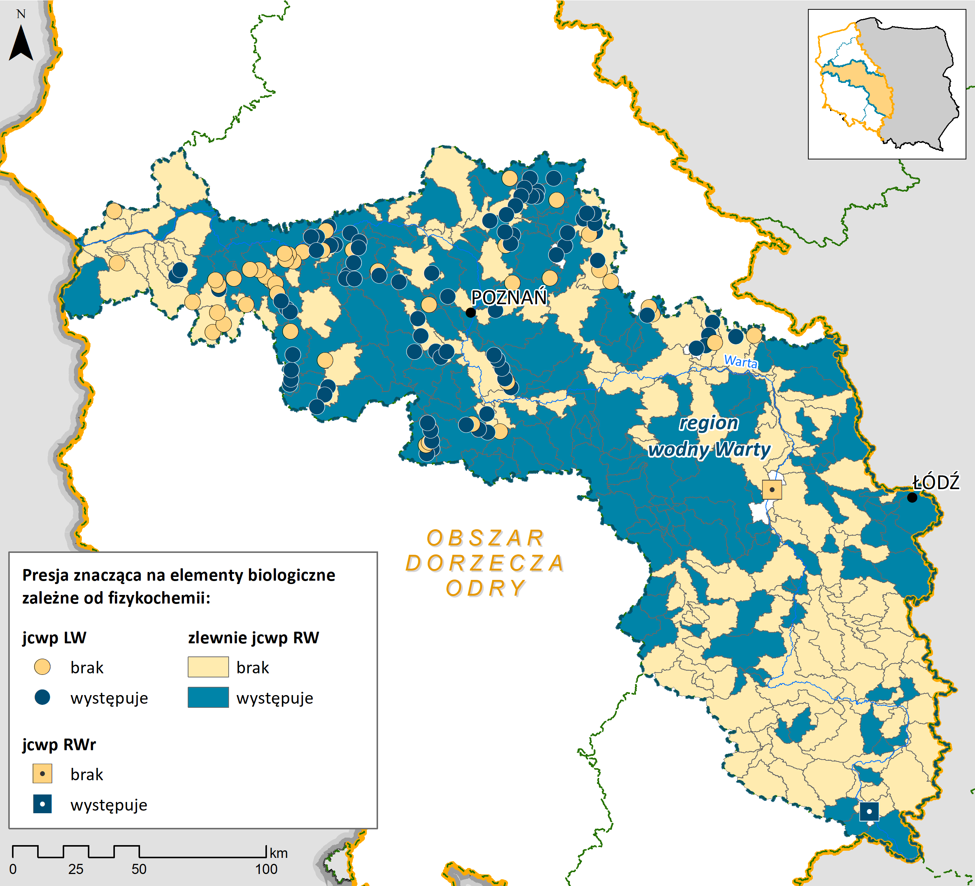
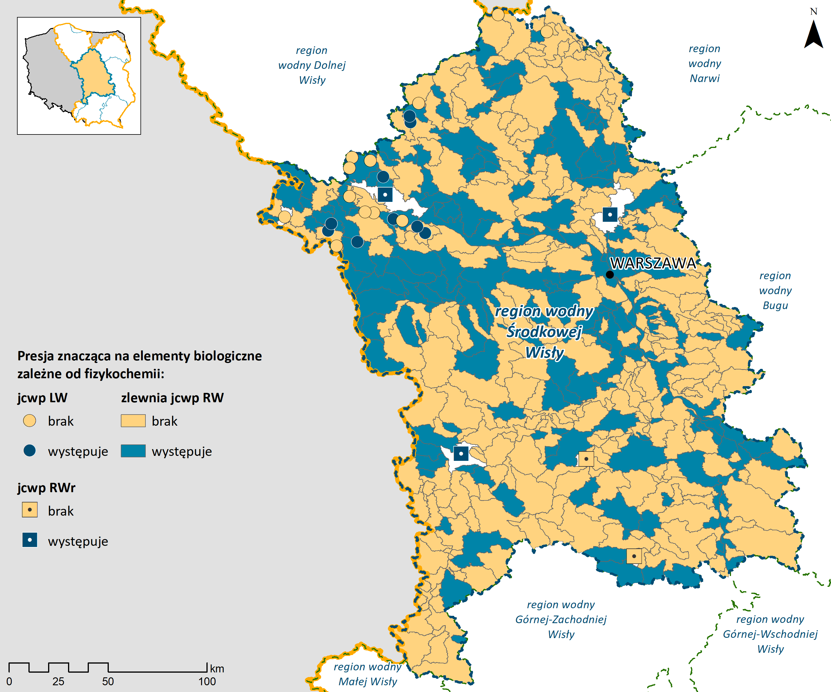
Identyfikacja presji – region wodny Środkowej Wisły, region wodny Warty
- presje znaczące na elementy biologiczne zależne od fizykochemii
 | Region wodny Warty | Region wodny Środkowej Wisły
jcwp RW | 157 | 148
jcwp RWr | 1 | 3
jcwp LW | 79 | 9
Zidentyfikowane presje na elementy biologiczne zależne od fizykochemii - region wodny Warty
Zidentyfikowane presje na elementy biologiczne zależne od fizykochemii - region wodny Środkowej Wisły
Notes:
24

Slide 25
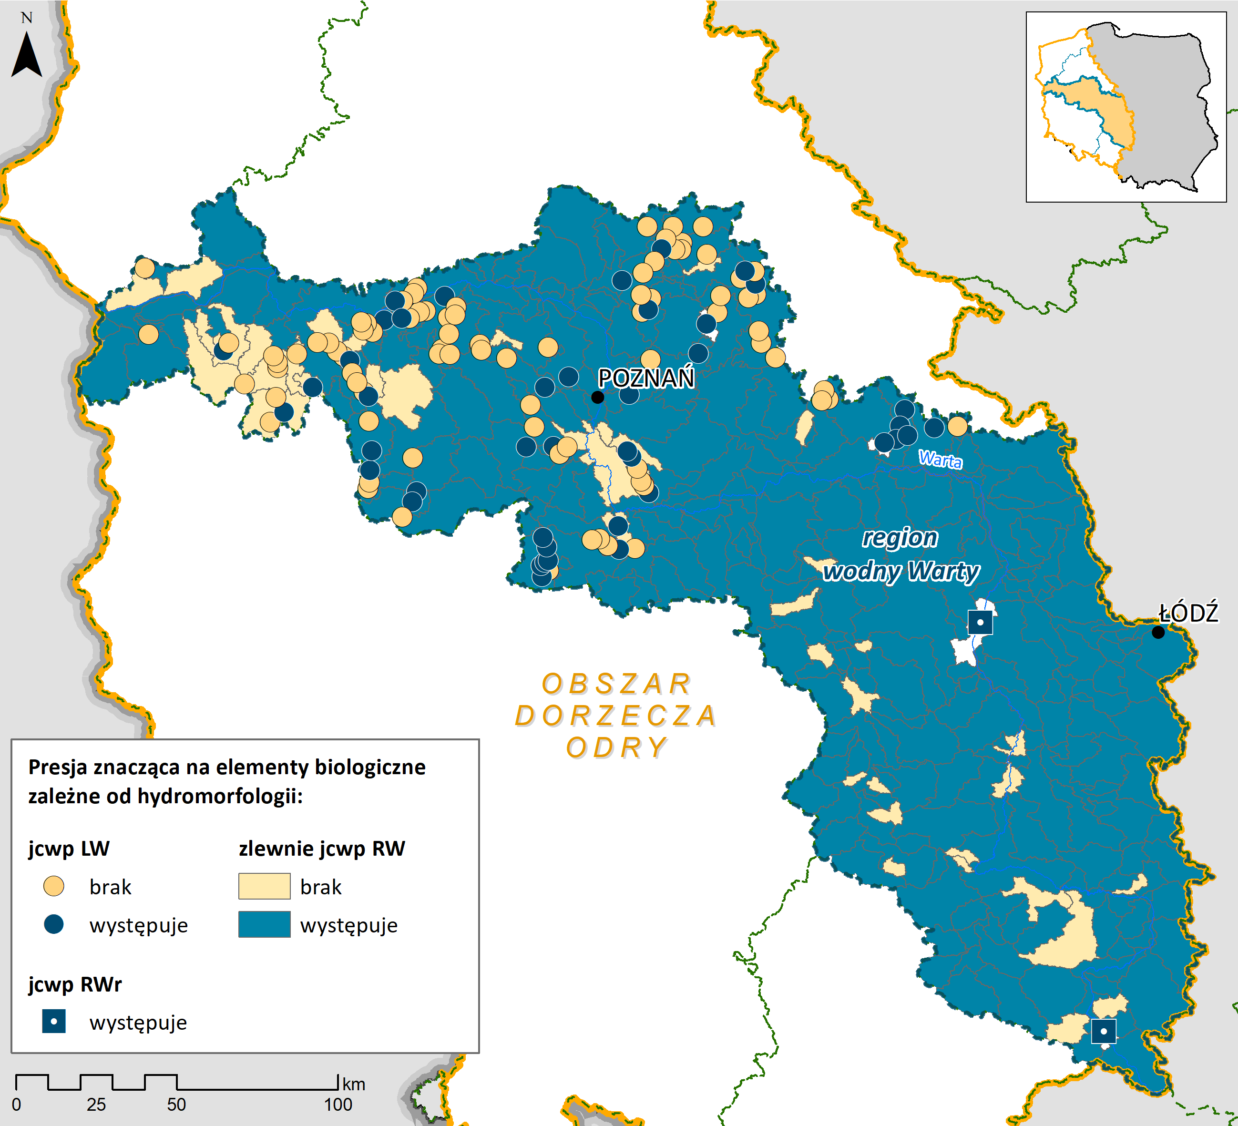
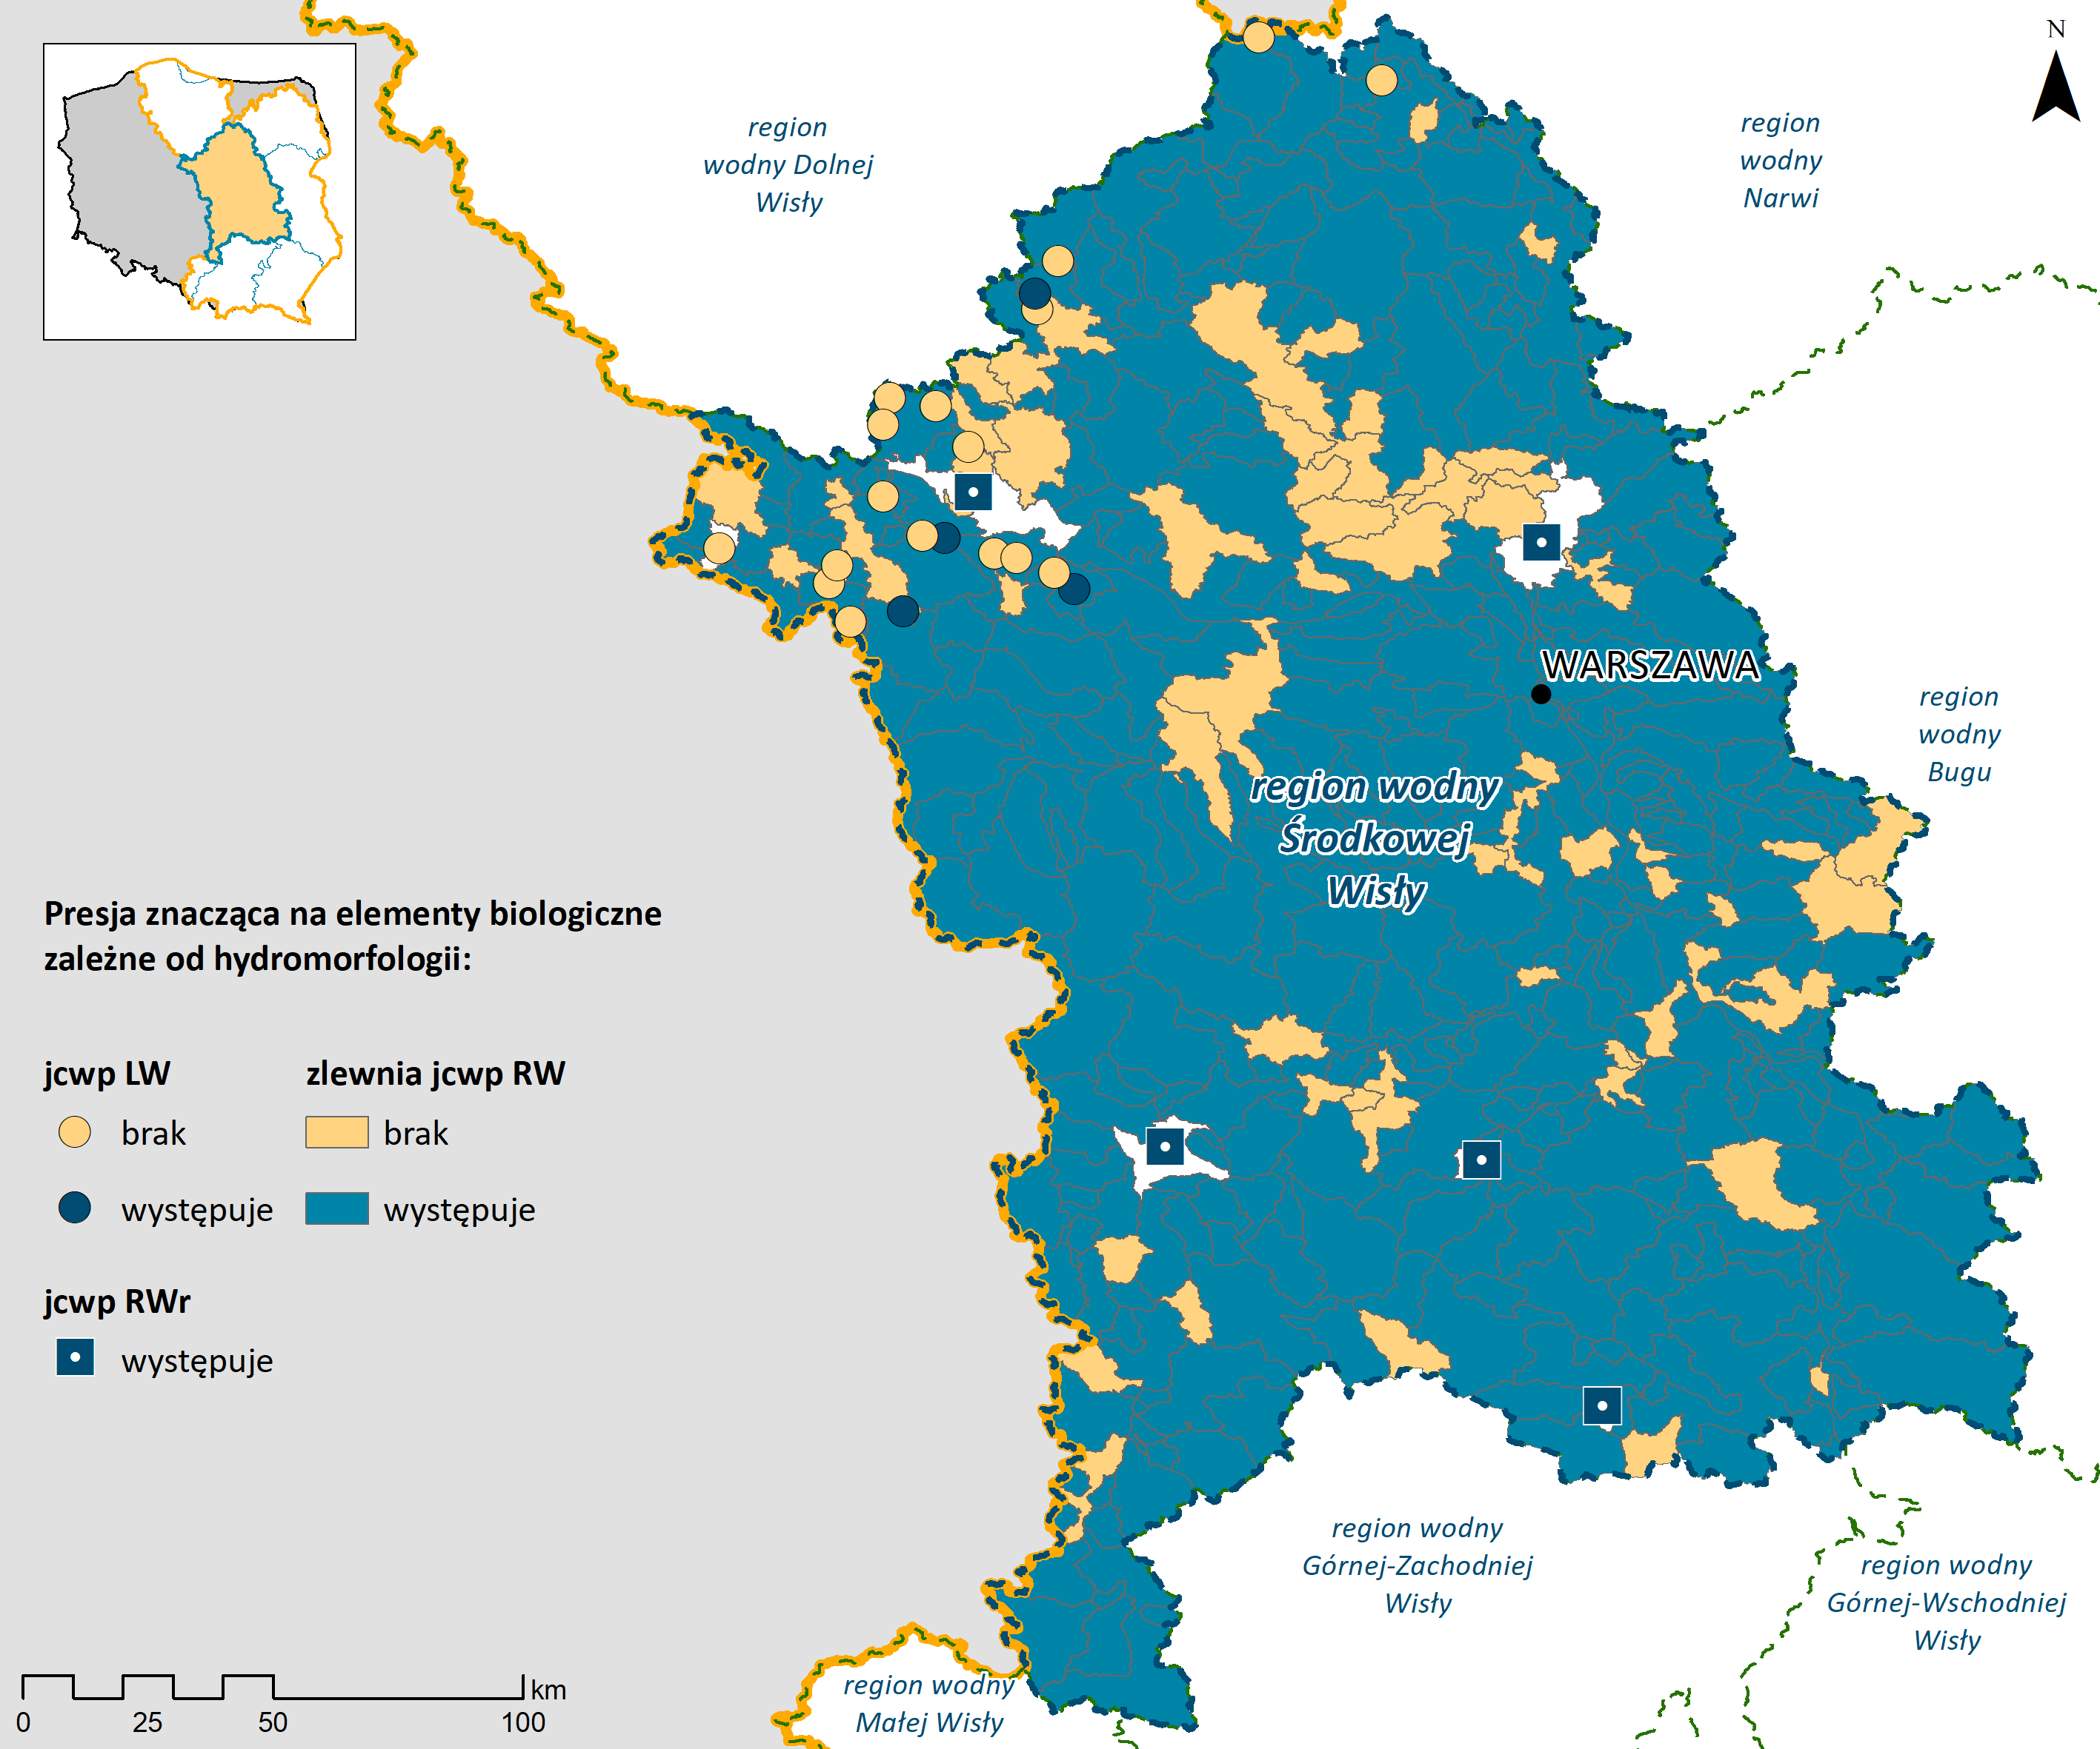
Identyfikacja presji – region wodny region wodny Warty, Środkowej Wisły
- presje znaczące na elementy biologiczne zależne od hydromorfologii
 | Region wodny Warty | Region wodny Środkowej Wisły
jcwp RW | 244 | 345
jcwp RWr | 2 | 2
jcwp LW | 42 | 5
Zidentyfikowane presje na elementy biologiczne zależne od hydromorfologii - region wodny Warty
Zidentyfikowane presje na elementy biologiczne zależne od hydromorfologii - region wodny Środkowej Wisły
Notes:
25

Slide 26
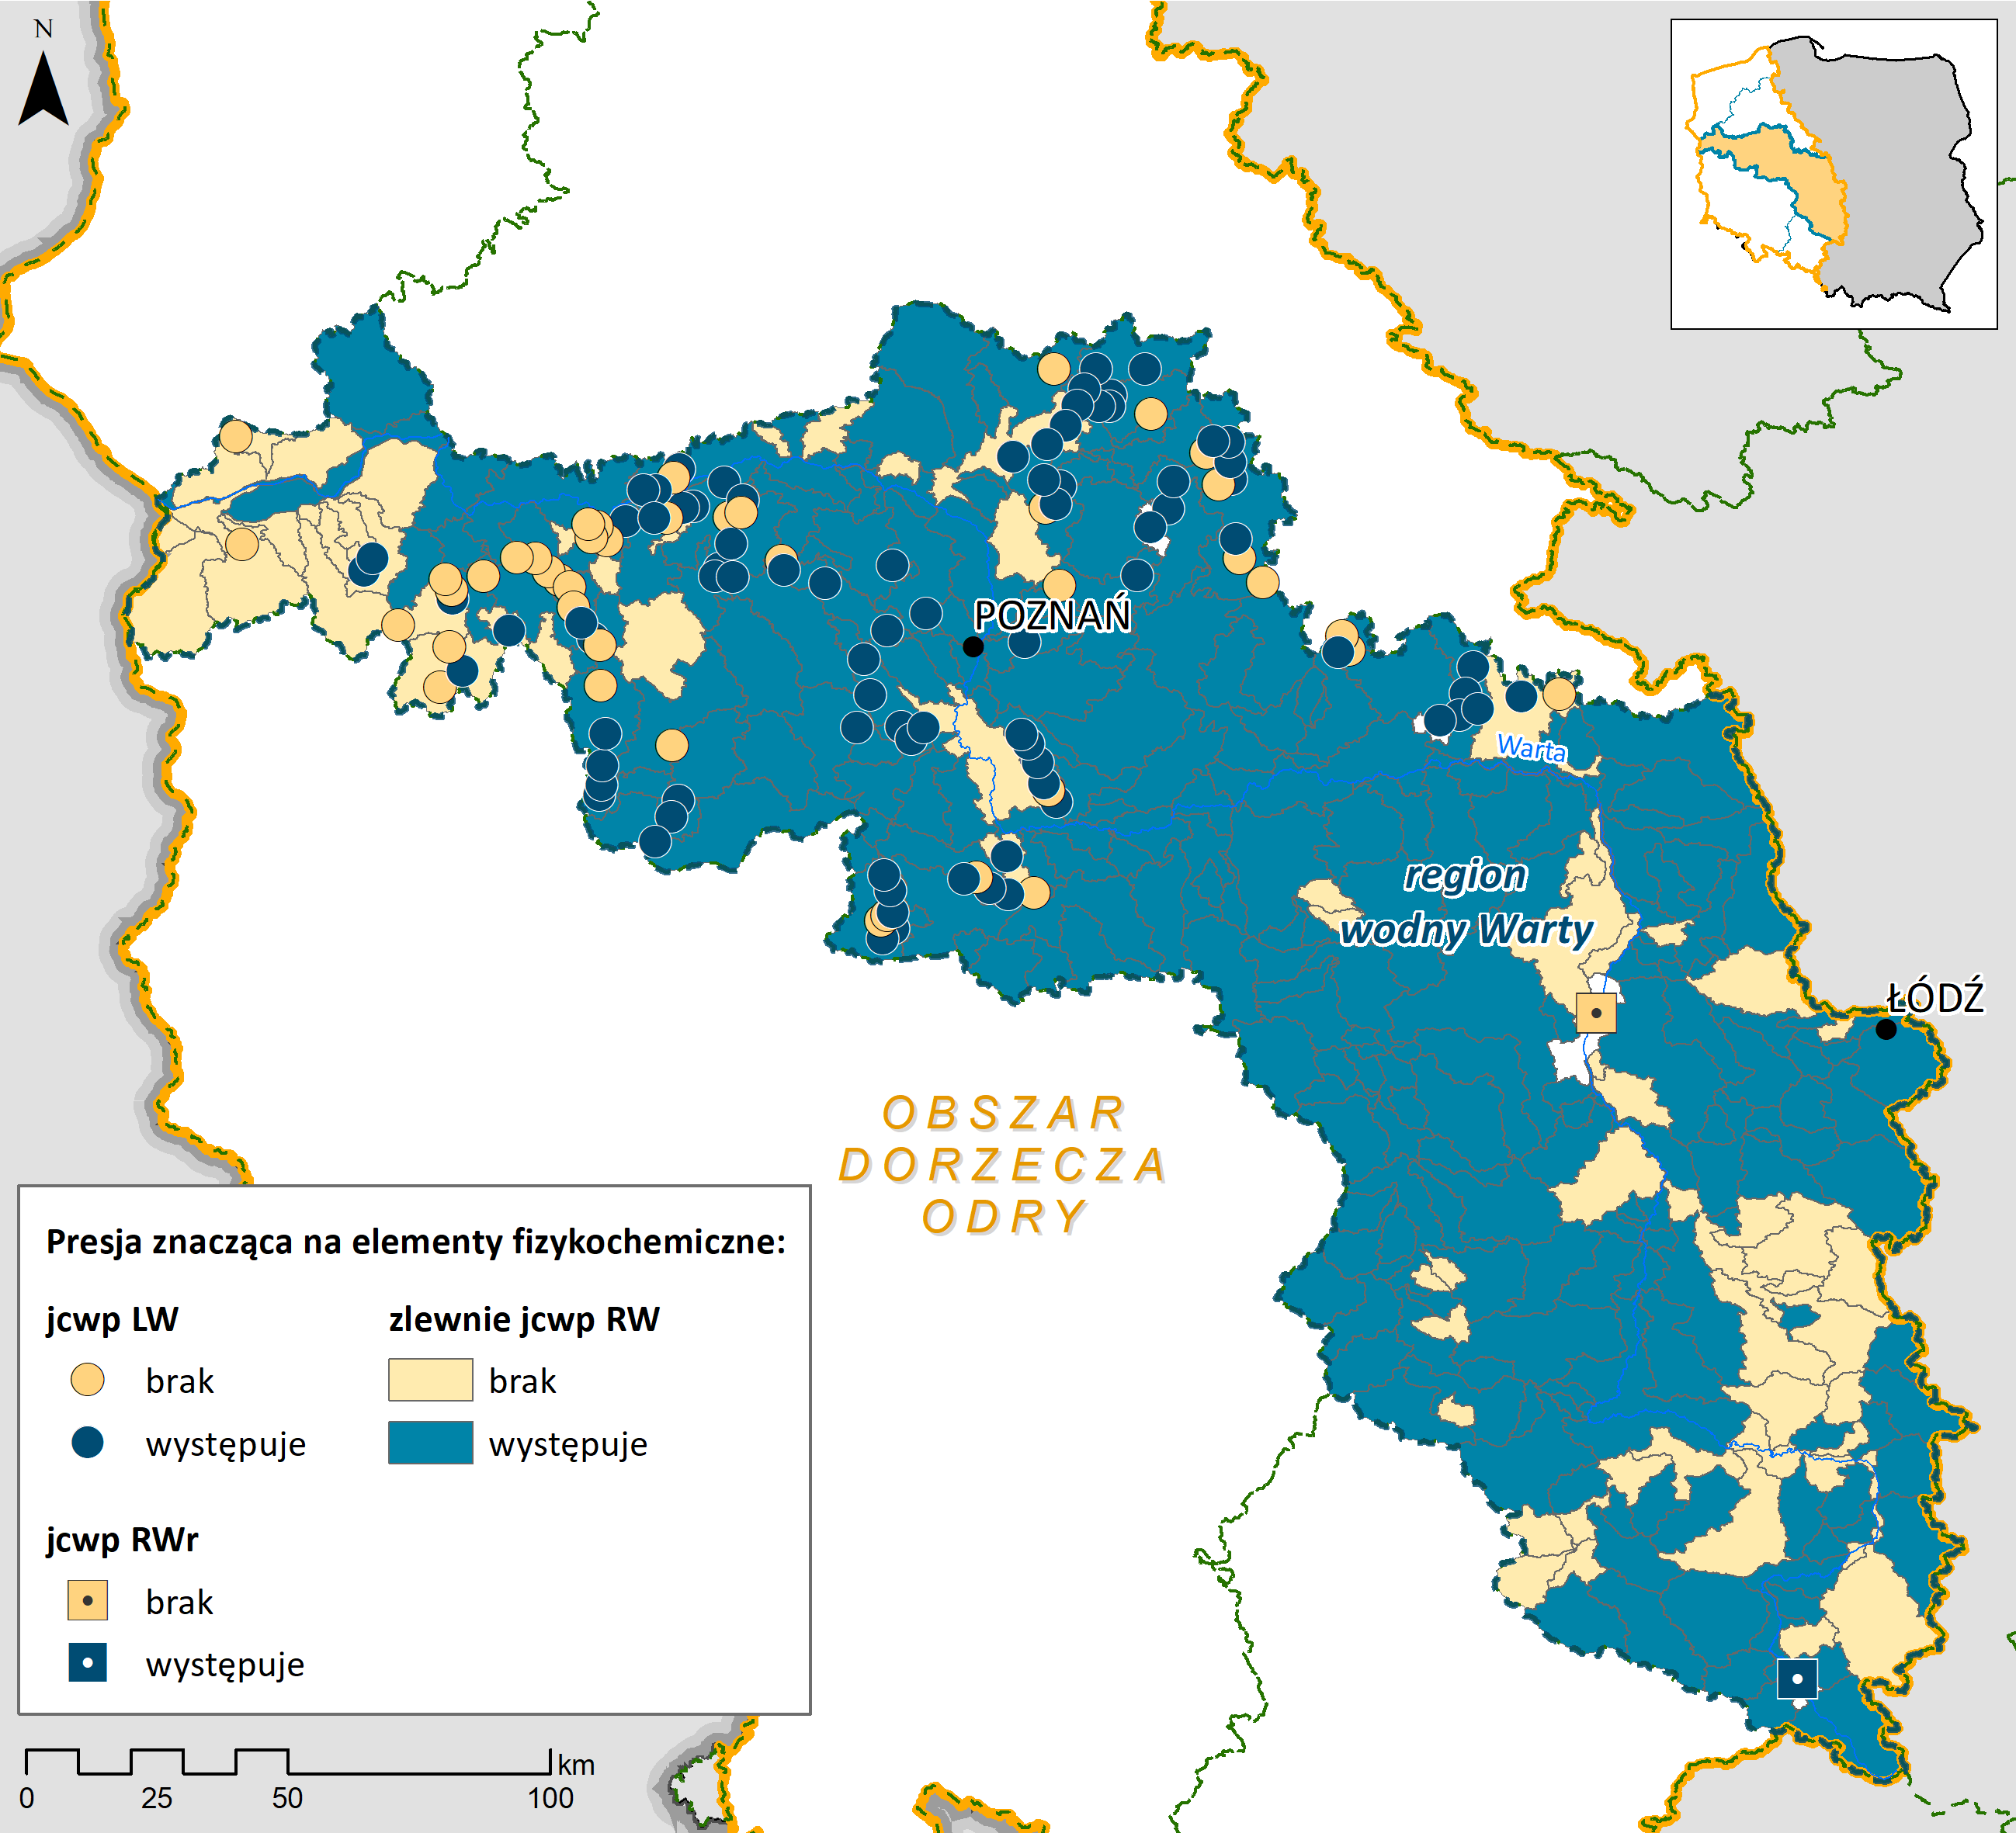
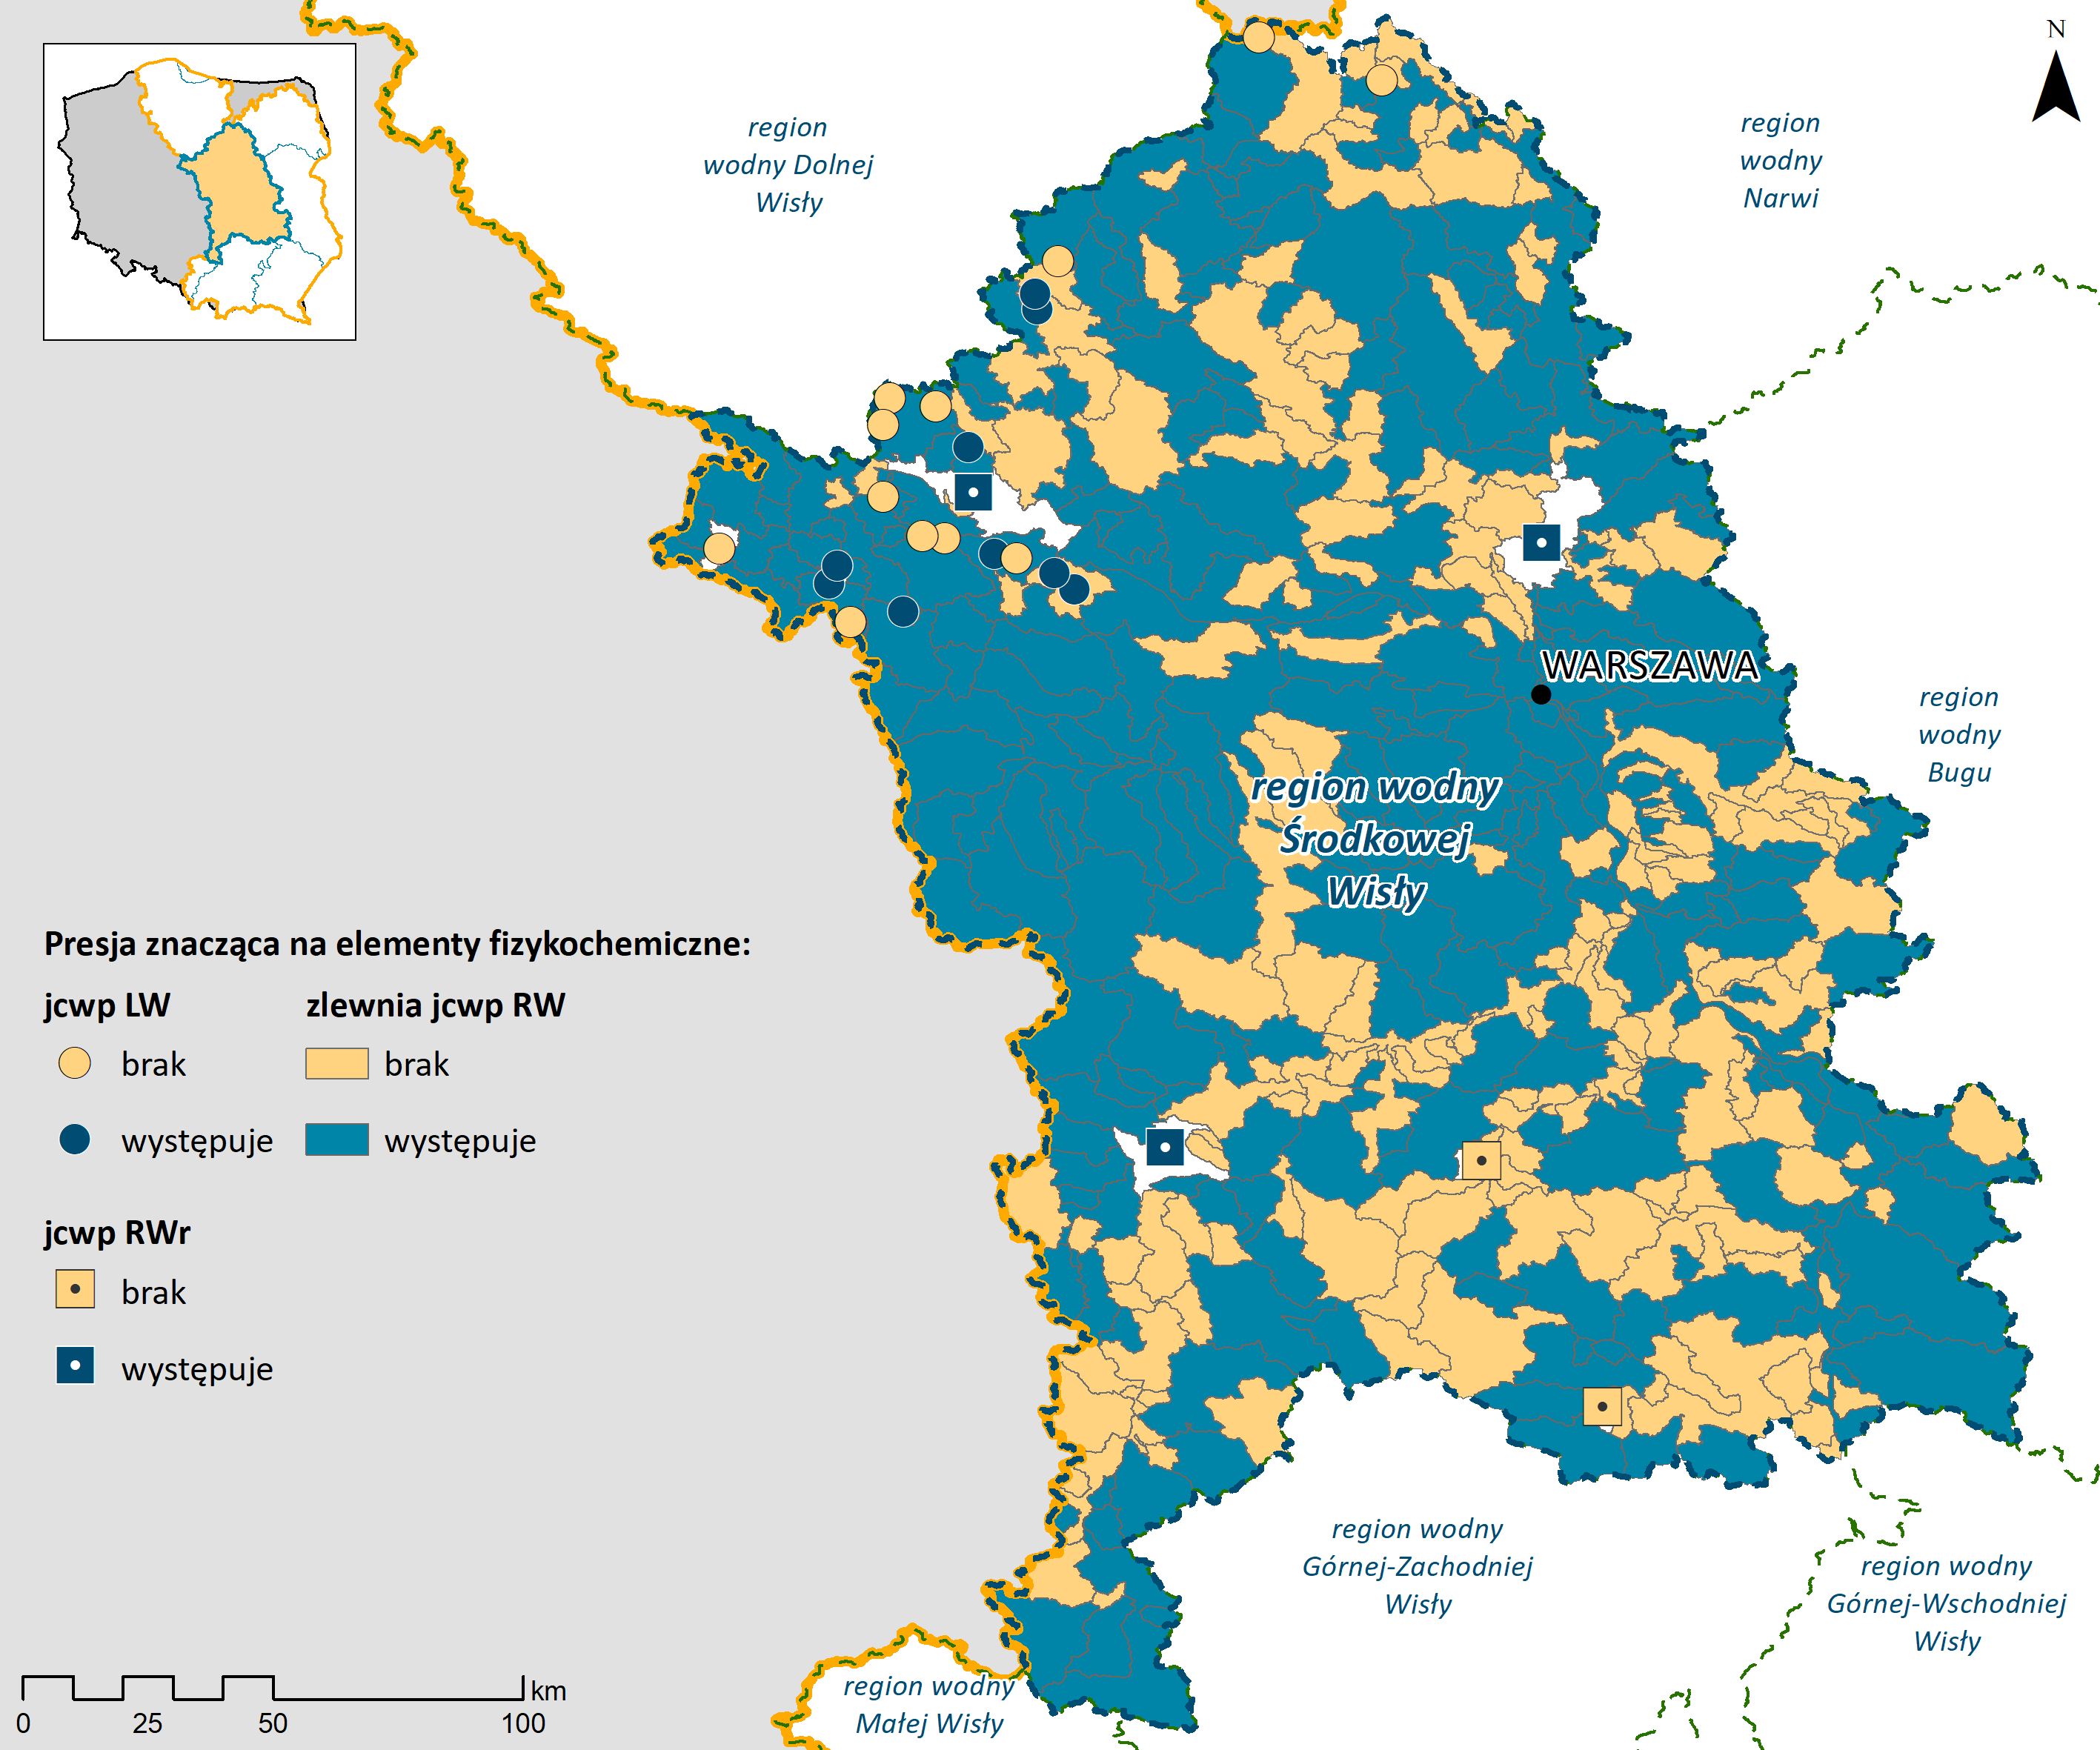
Identyfikacja presji – region wodny region wodny Warty, Środkowej Wisły
- presje znaczące na elementy fizykochemiczne
 | Region wodny Warty | Region wodny Środkowej Wisły
jcwp RW | 230 | 253
jcwp RWr | 1 | 3
jcwp LW | 100 | 11
Zidentyfikowane presje na elementy fizykochemiczne - region wodny Warty
Zidentyfikowane presje na elementy fizykochemiczne - region wodny Środkowej Wisły
Notes:
26

Slide 27
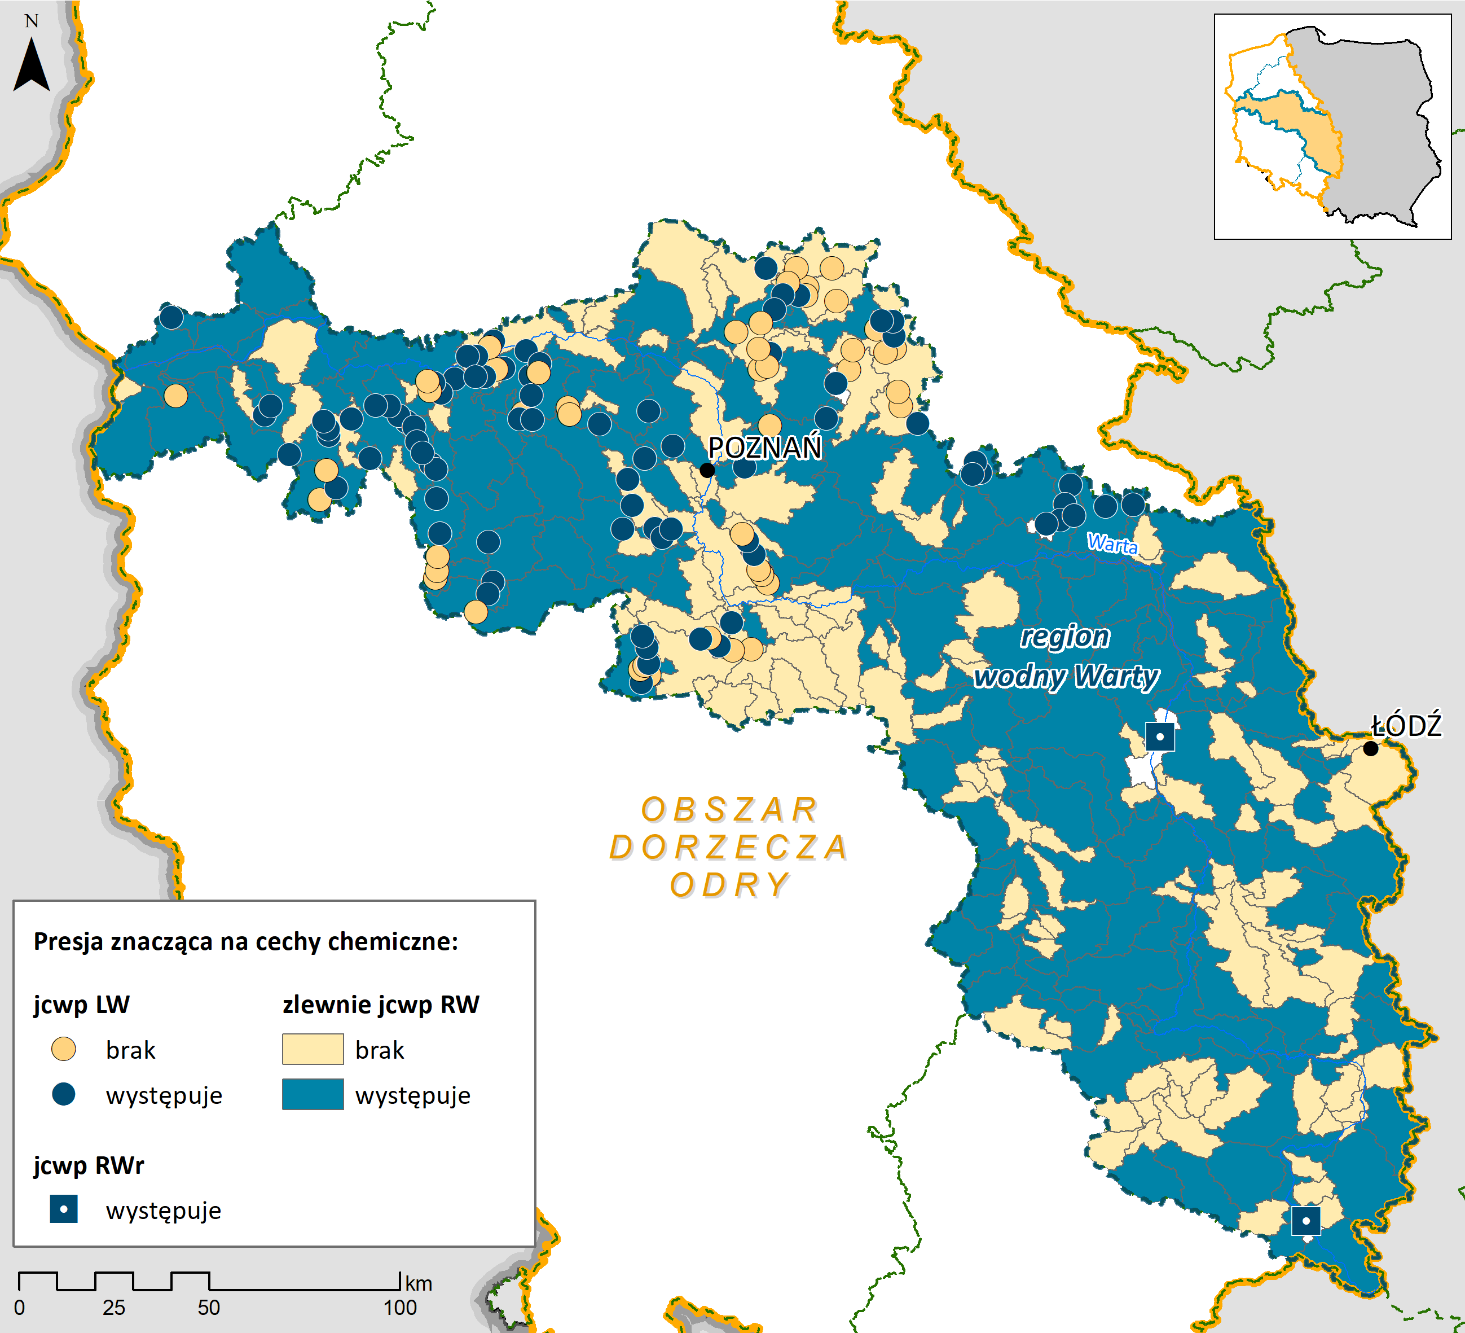
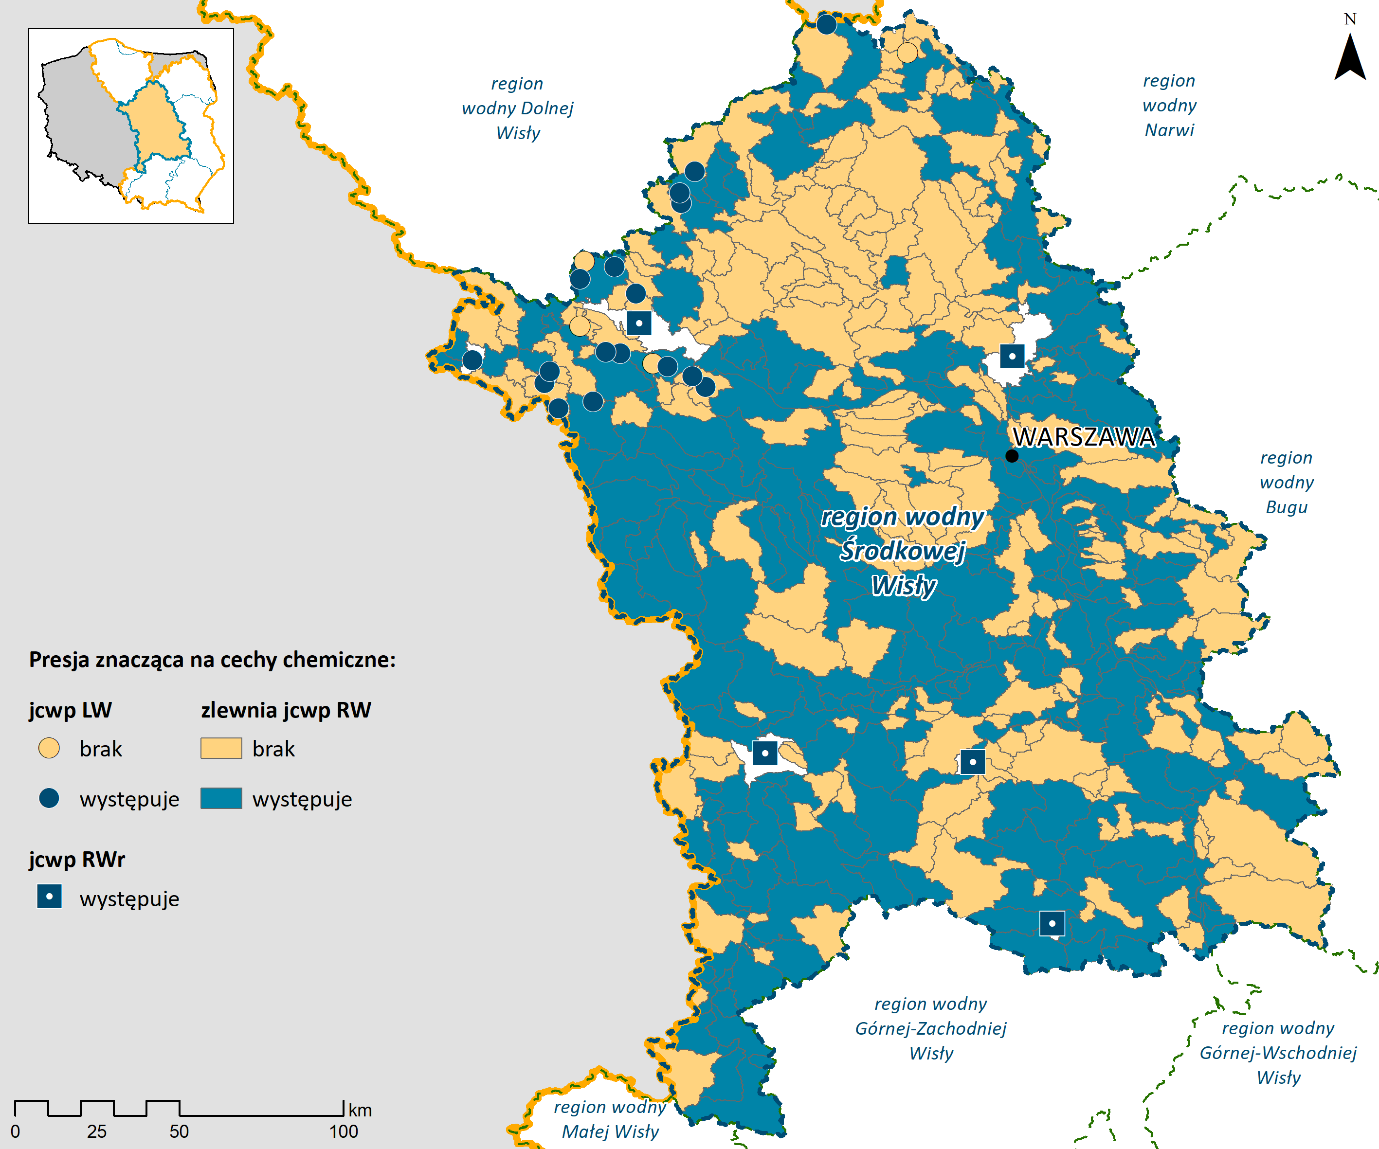
Identyfikacja presji – region wodny region wodny Warty, Środkowej Wisły
- presje znaczące na cechy chemiczne
 | Region wodny Warty | Region wodny Środkowej Wisły
jcwp RW | 157 | 185
jcwp RWr | 2 | 5
jcwp LW | 80 | 17
Zidentyfikowane presje na cechy chemiczne - region wodny Warty
Zidentyfikowane presje na cechy chemiczne - region wodny Środkowej Wisły
Notes:
27

Slide 28
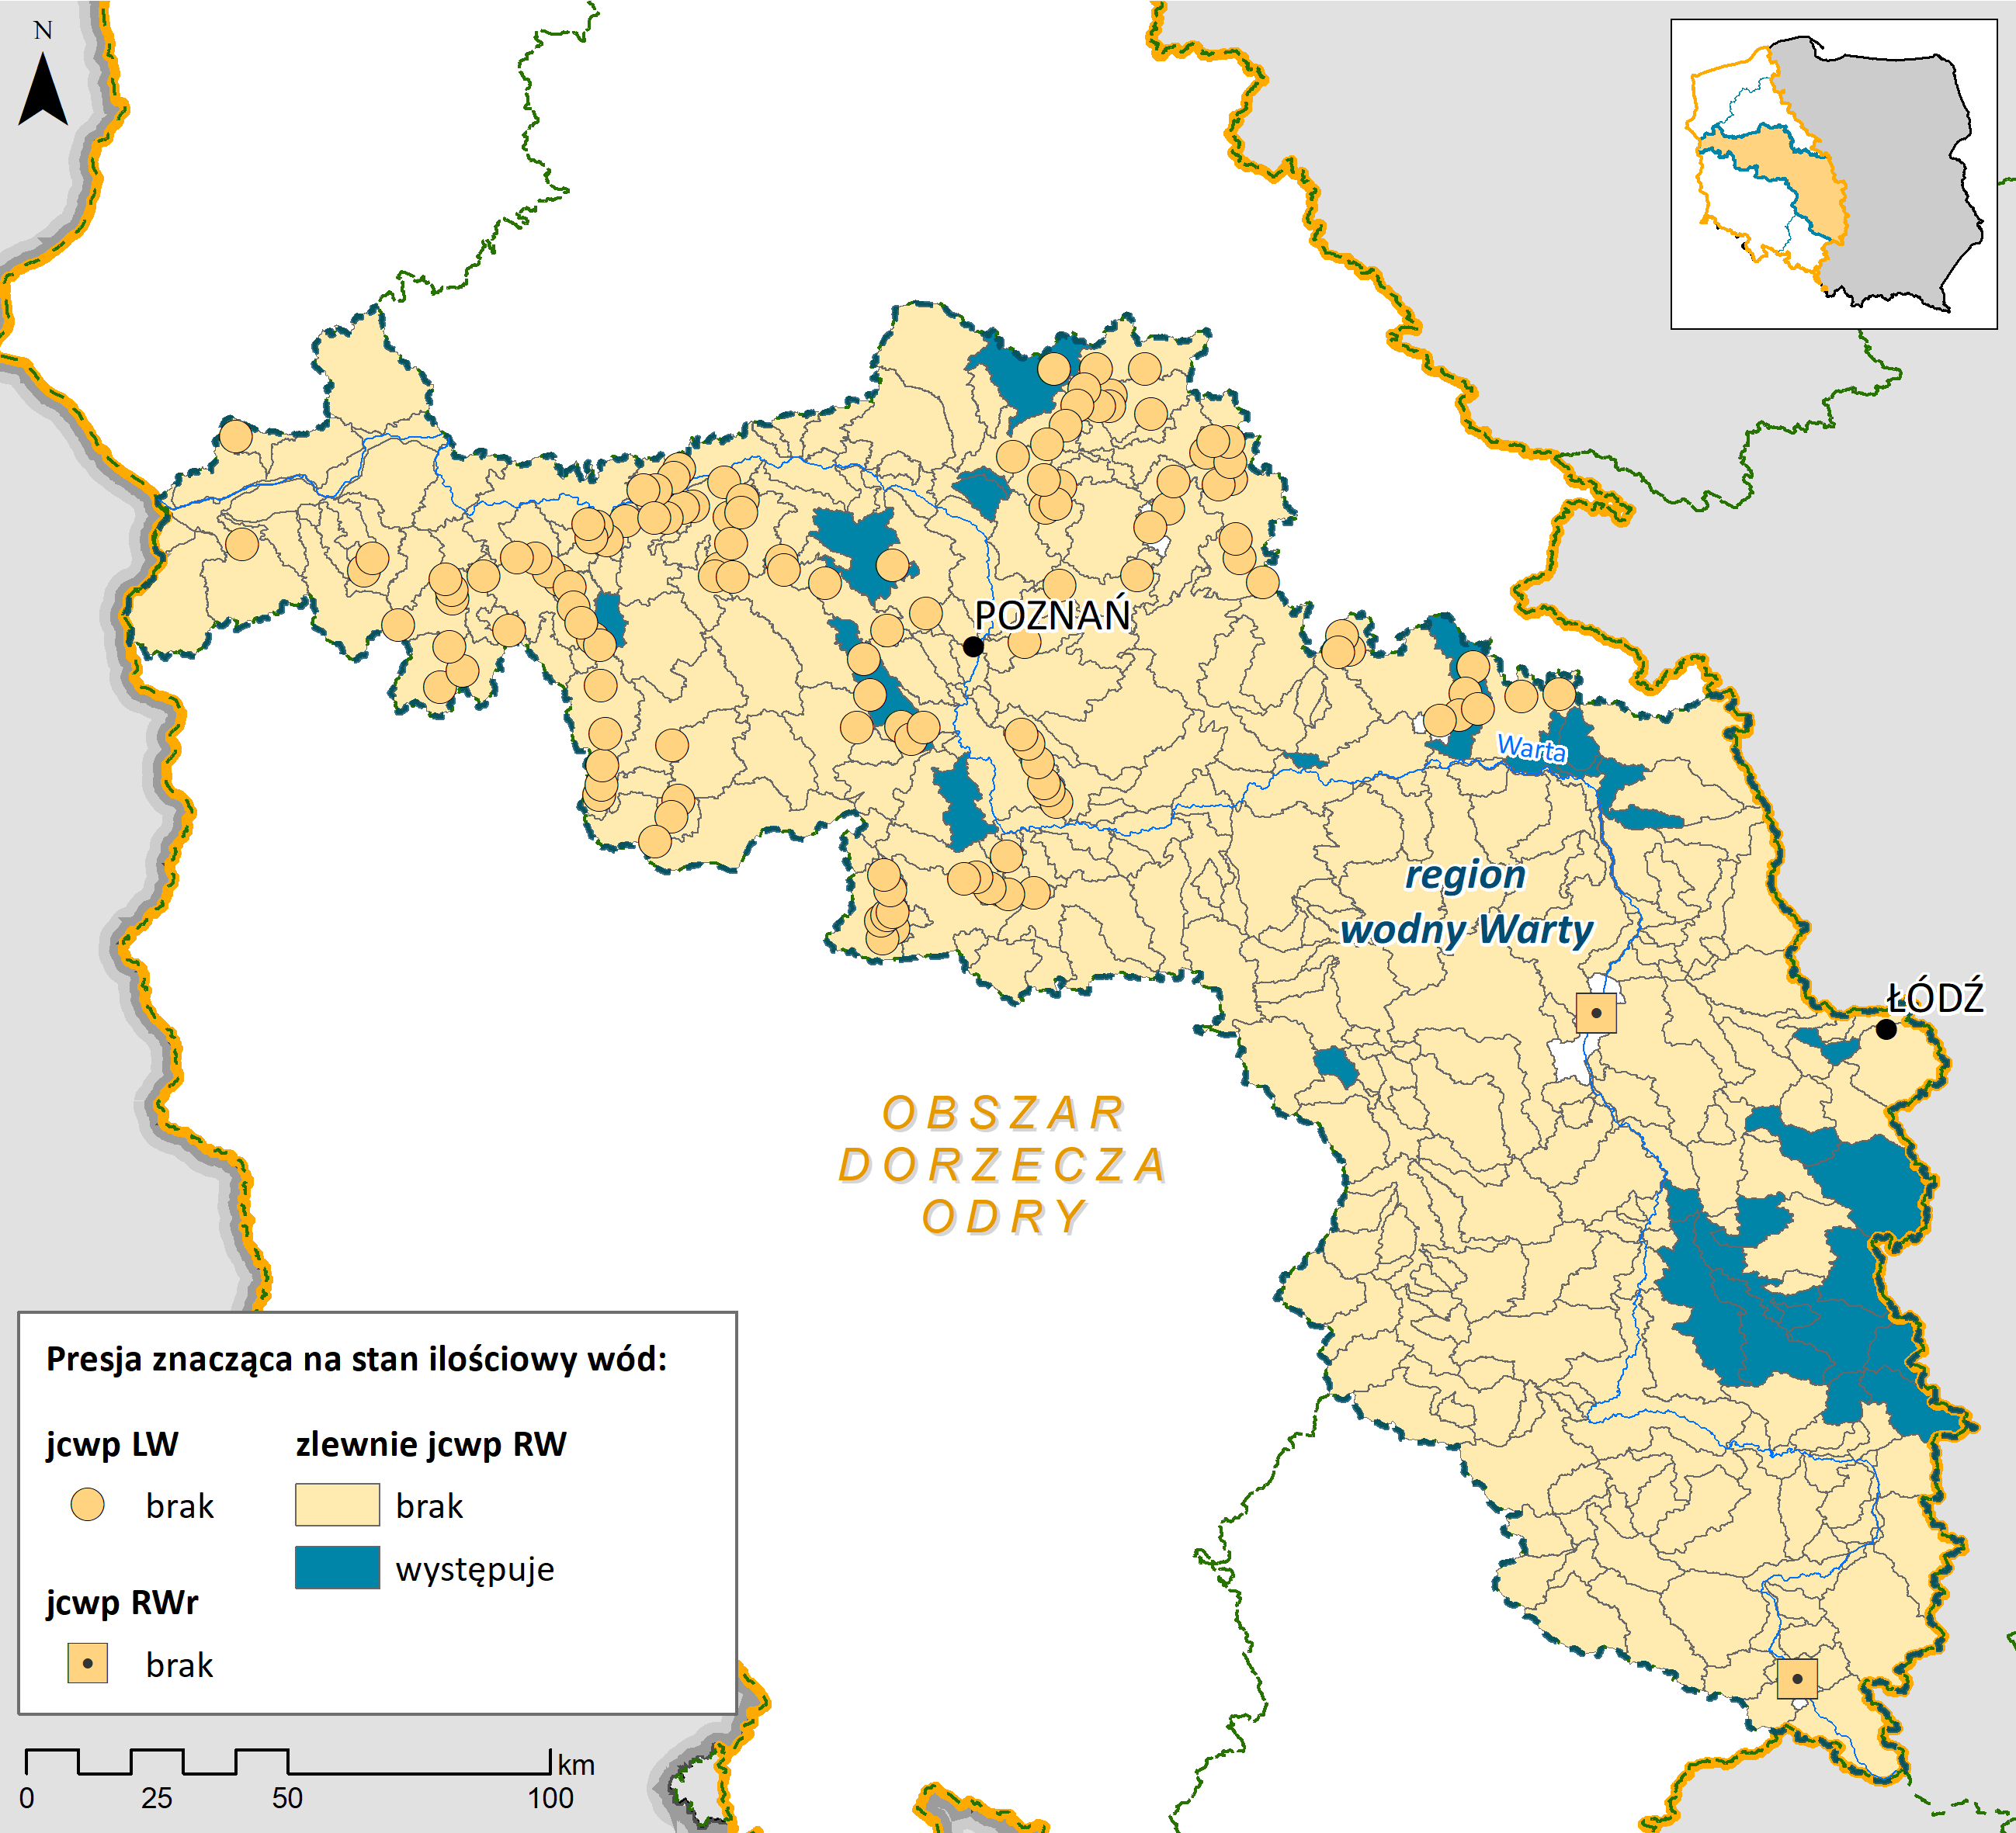
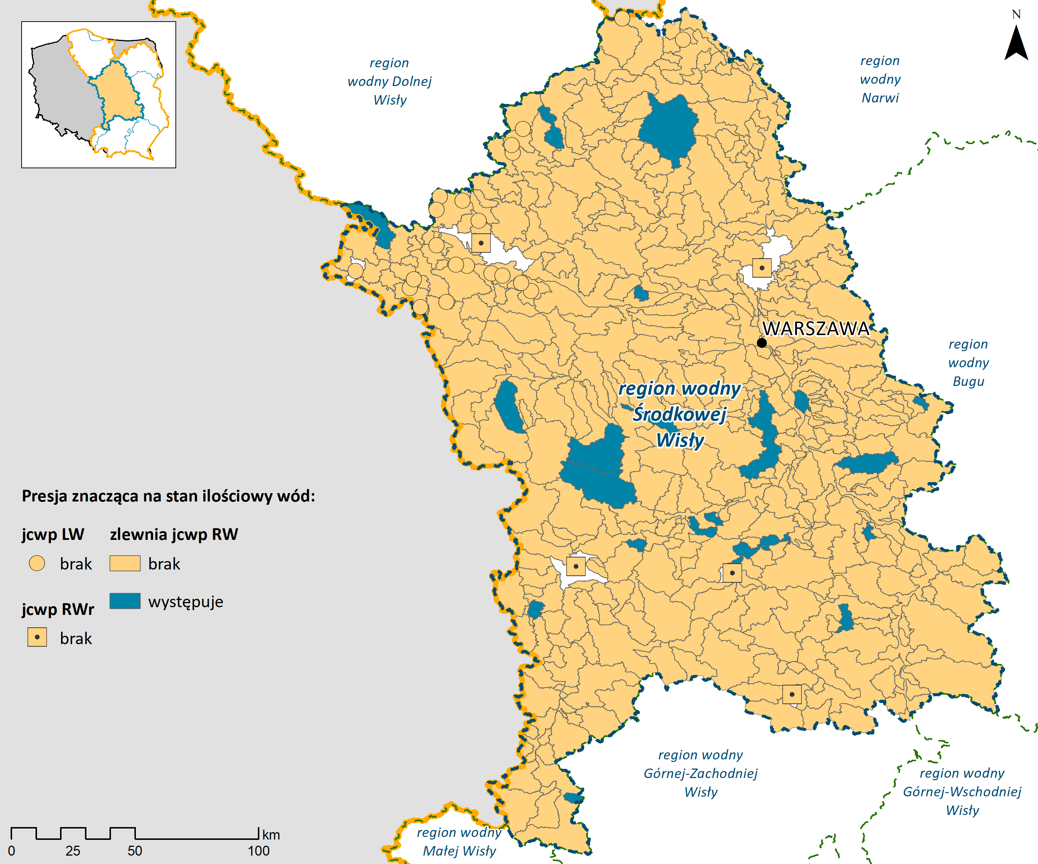
Identyfikacja presji – region wodny region wodny Warty, Środkowej Wisły
- presje znaczące na zasoby wodne
 | Region wodny Warty | Region wodny Środkowej Wisły
jcwp RW | 26 | 20
jcwp RWr | 0 | 0
jcwp LW | 0 | 0
Zidentyfikowane presje na zasoby wodne - region wodny Warty
Zidentyfikowane presje na zasoby wodne - region wodny Środkowej Wisły
Notes:
28

Slide 29
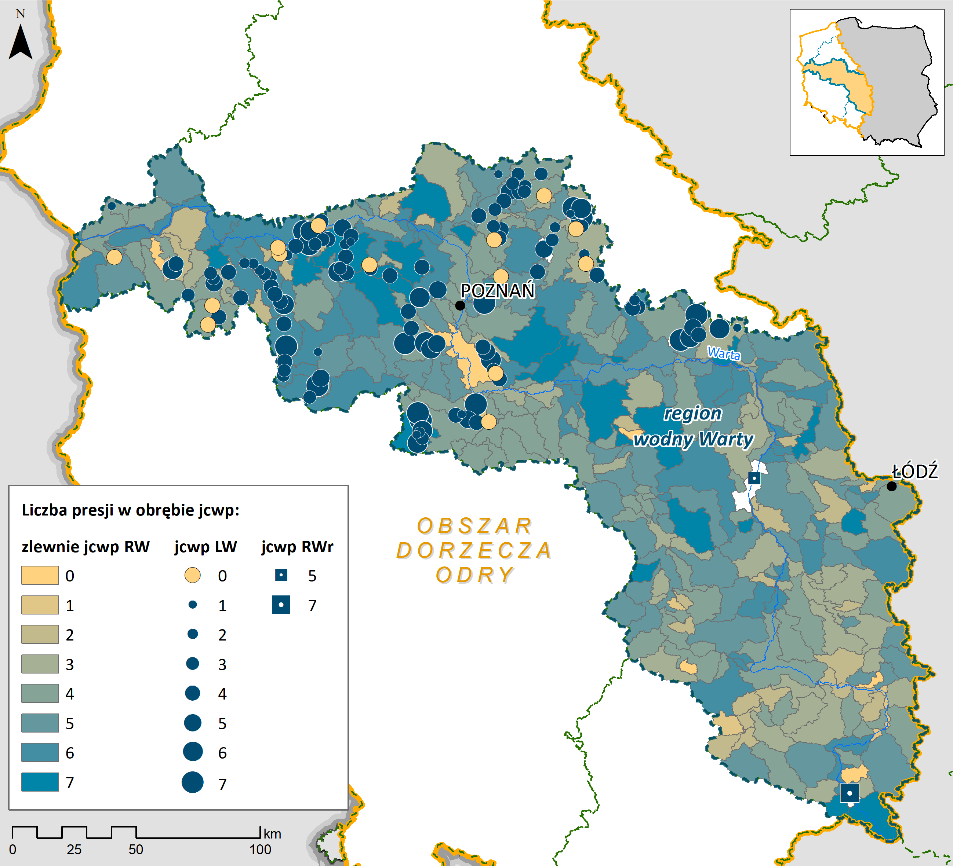
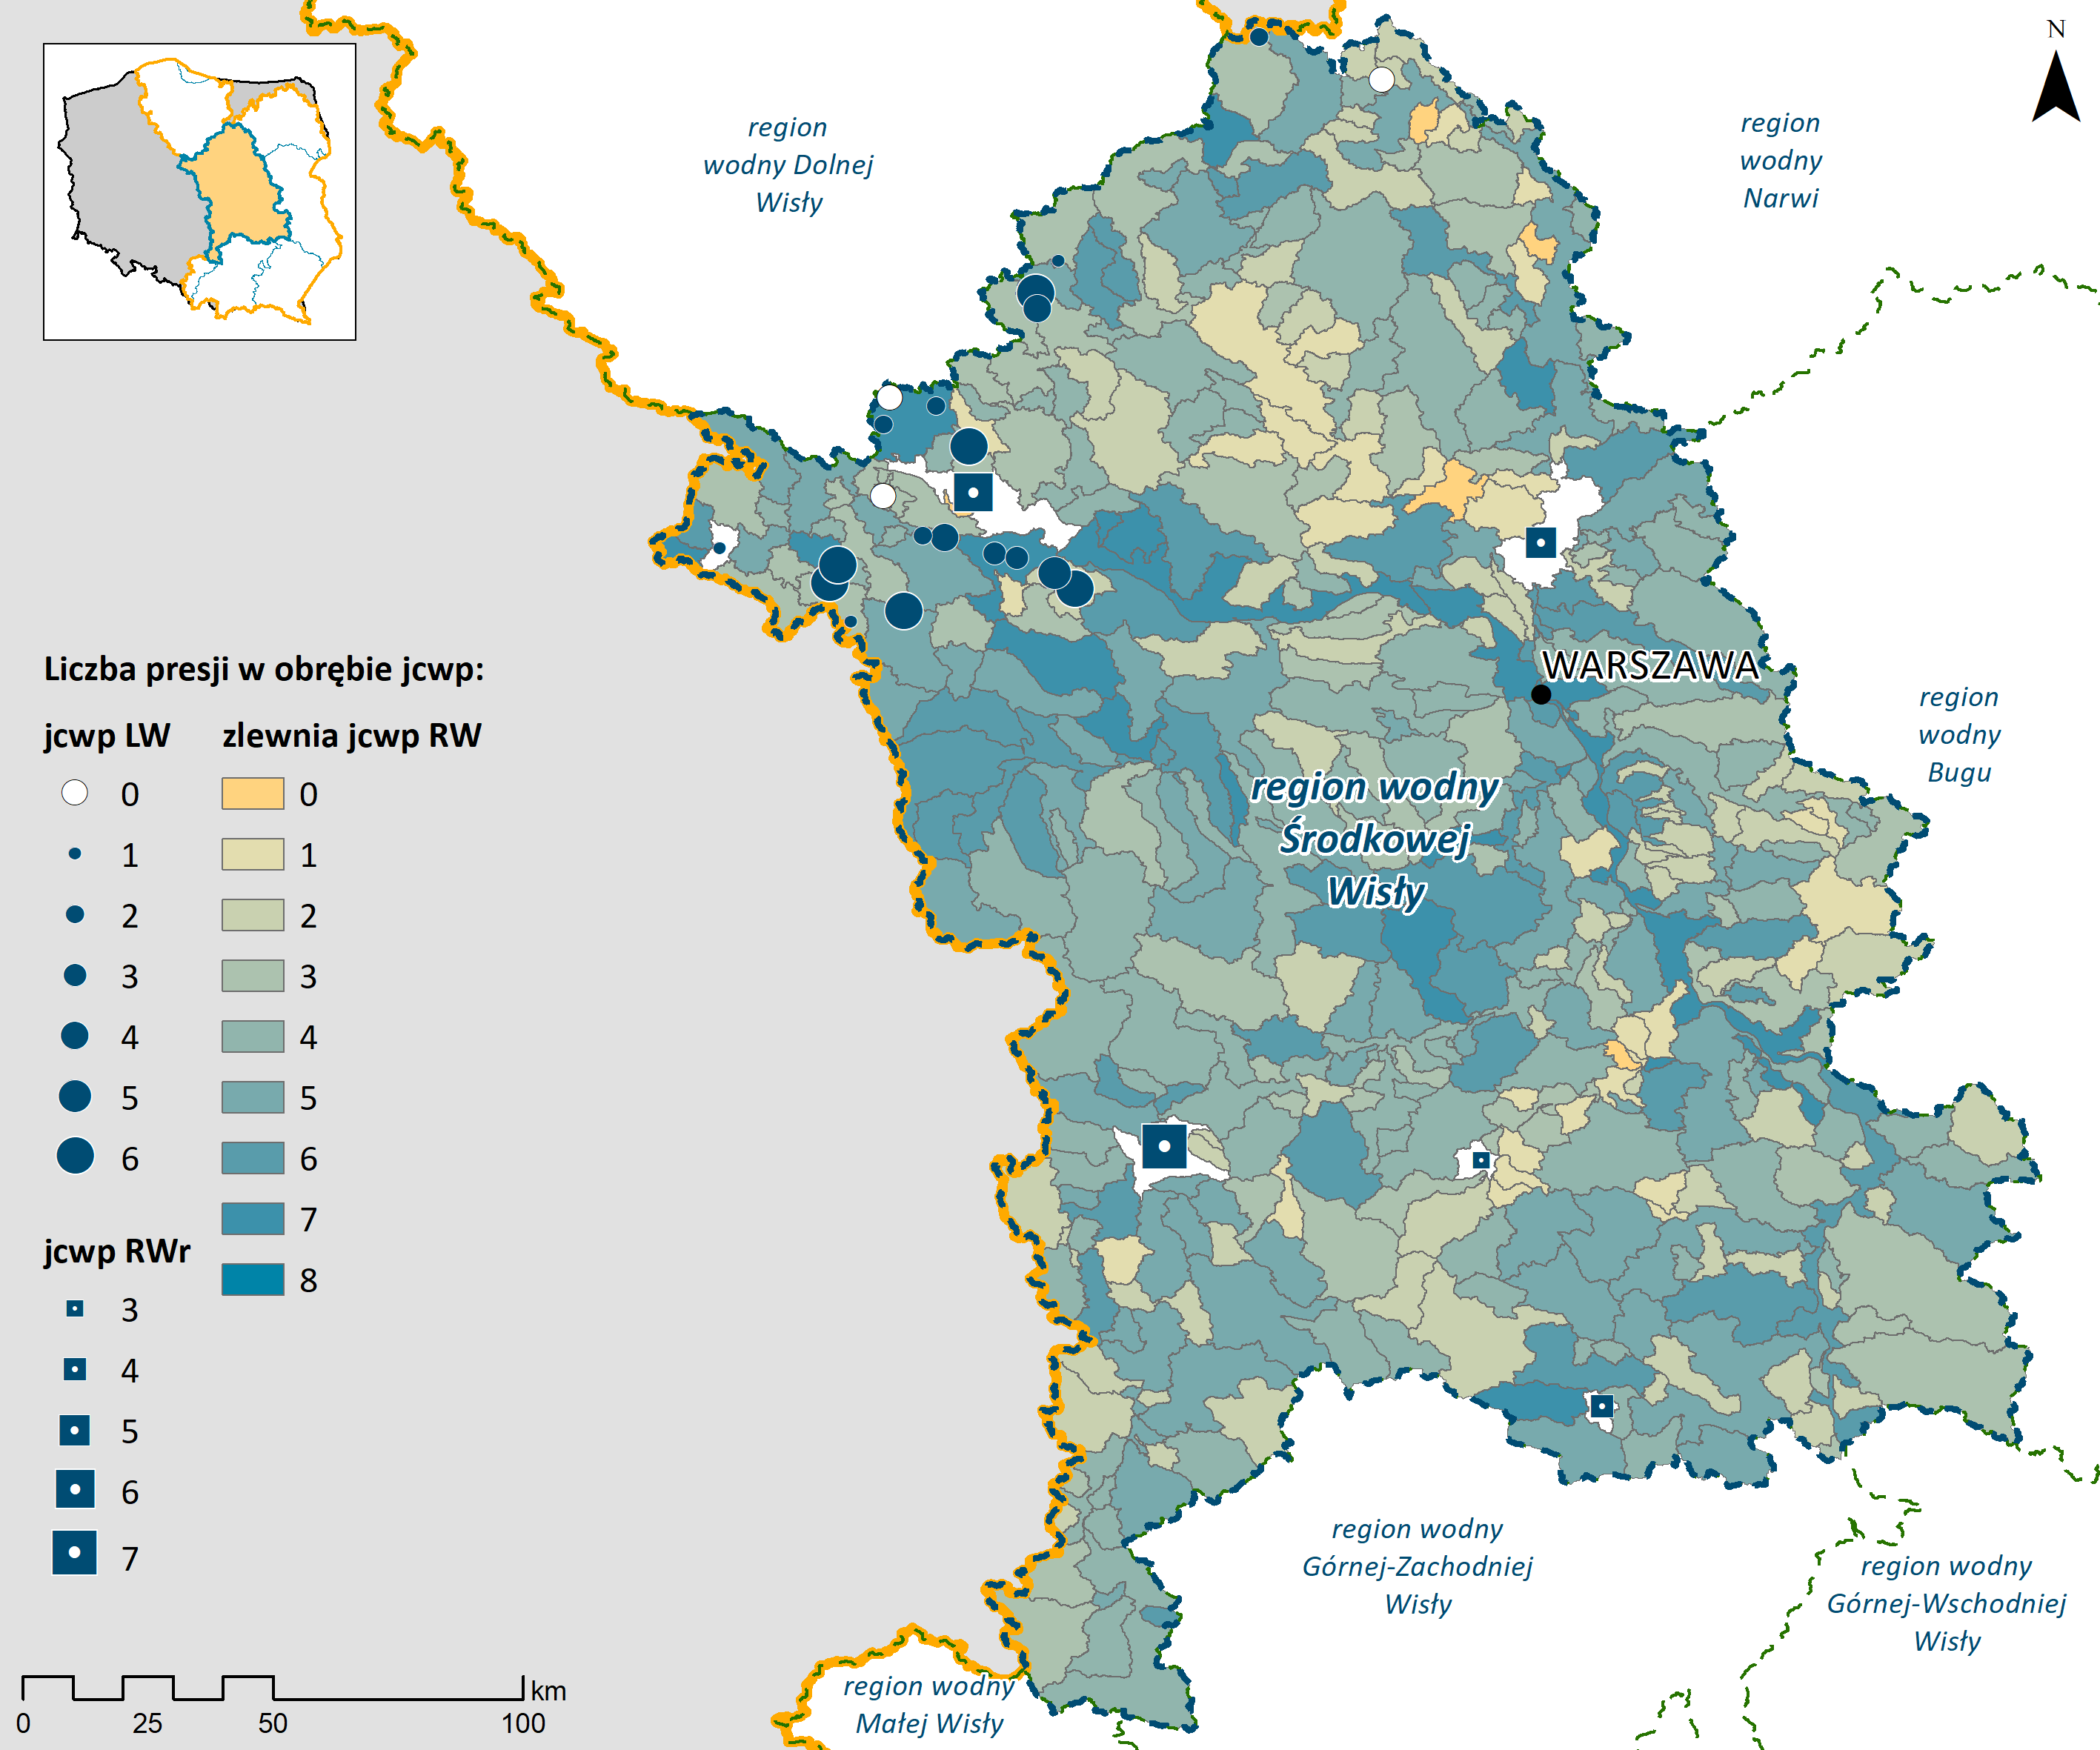
Identyfikacja presji – region wodny Środkowej Wisły, region wodny Warty – liczba presji
Analiza zidentyfikowanych presji znaczących w poszczególnych jcwp obejmowała badanie występujących zależności pomiędzy różnymi rodzajami presji. Analiza ta umożliwiła zaprojektowanie efektywnych działań naprawczych.
Zidentyfikowane presje łącznie - region wodny Warty
Zidentyfikowane presje łącznie - region wodny Środkowej Wisły
Notes:
29

Slide 30
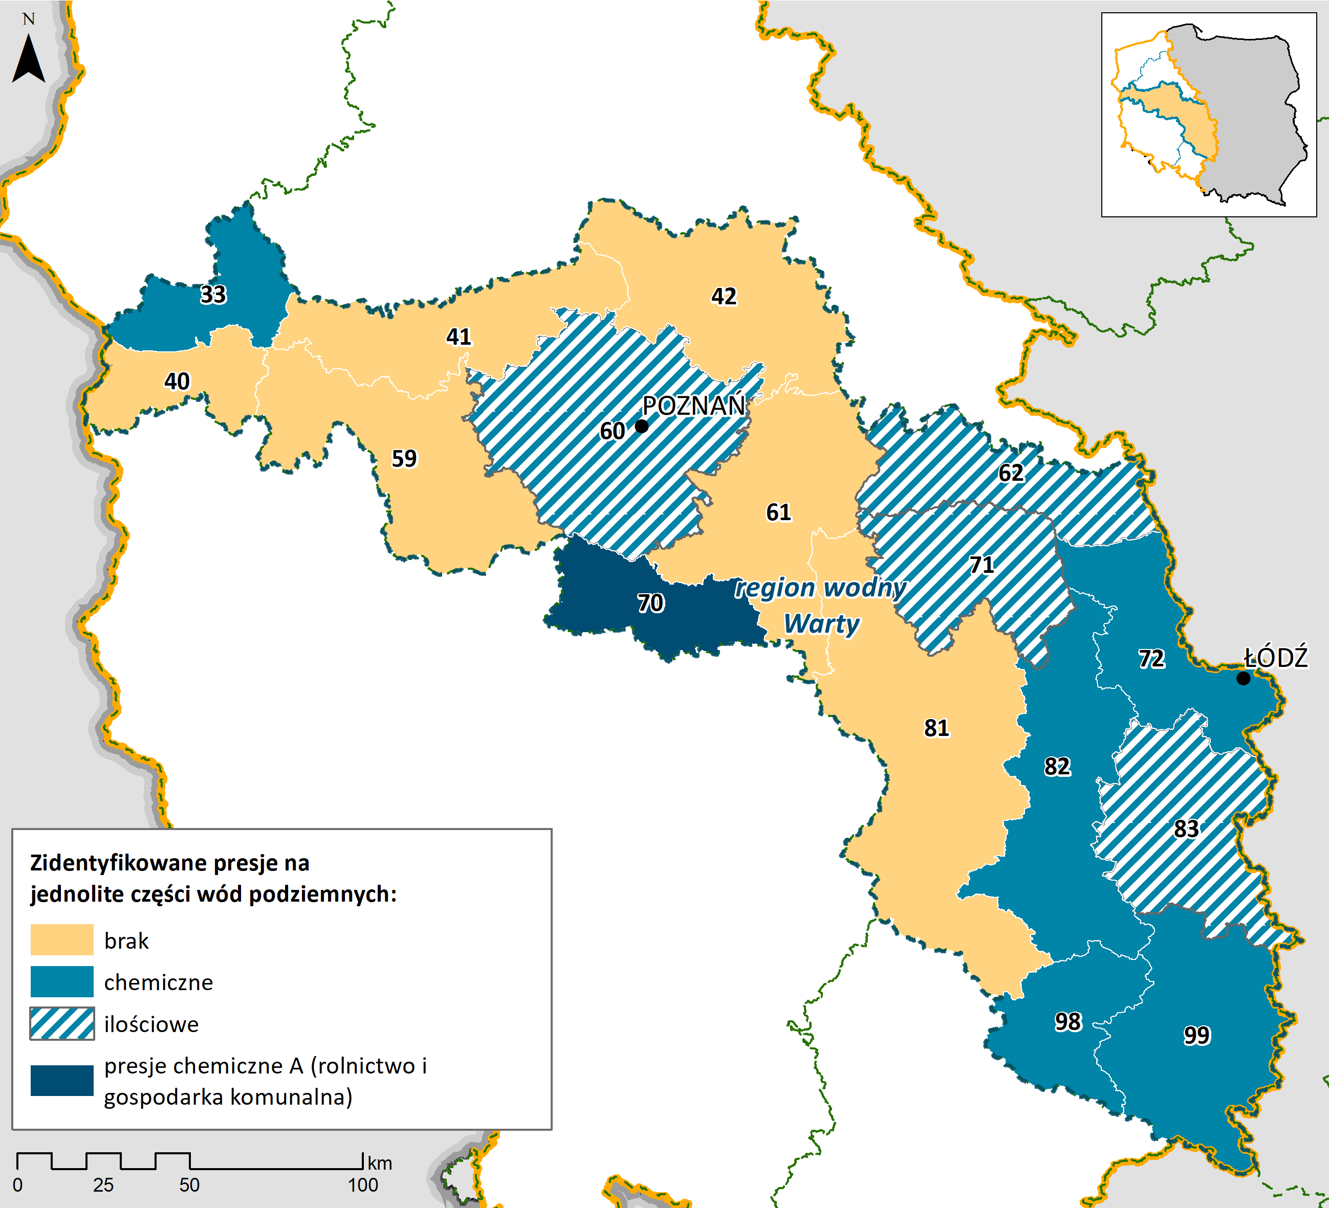
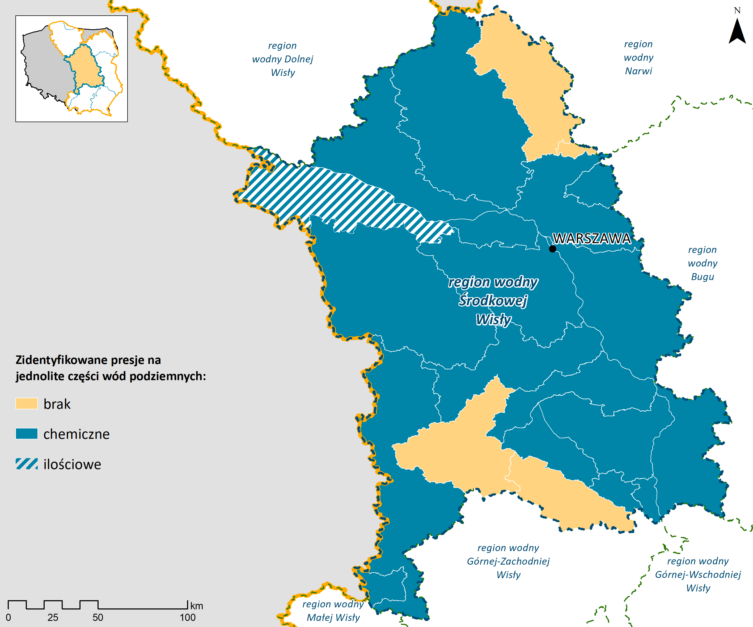
Identyfikacja presji – region wodny region wodny Warty, Środkowej Wisły
- presje znaczące na jcwpd
 | Region wodny Warty | Region wodny Środkowej Wisły
ilościowa | 1 | 4
chemiczna | 17 | 5
chem (A) | 0 | 1
chem (B) | 0 | 0
brak | 4 | 6
Zidentyfikowane presje na zasoby wodne - region wodny Warty
Zidentyfikowane presje na zasoby wodne - region wodny Środkowej Wisły
Notes:
30

Slide 31
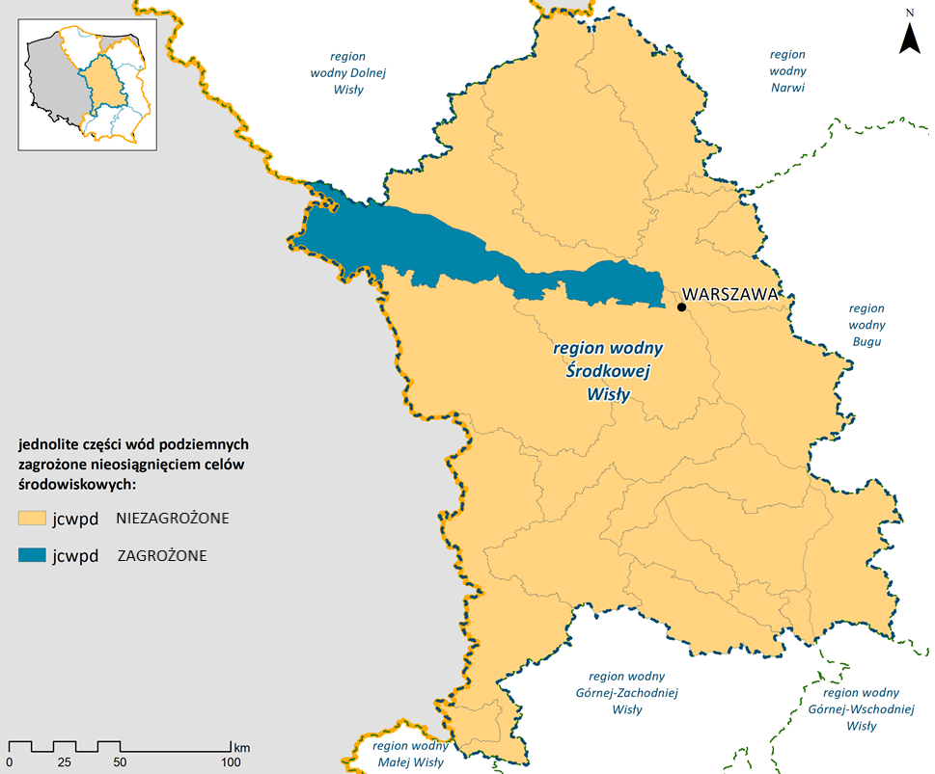
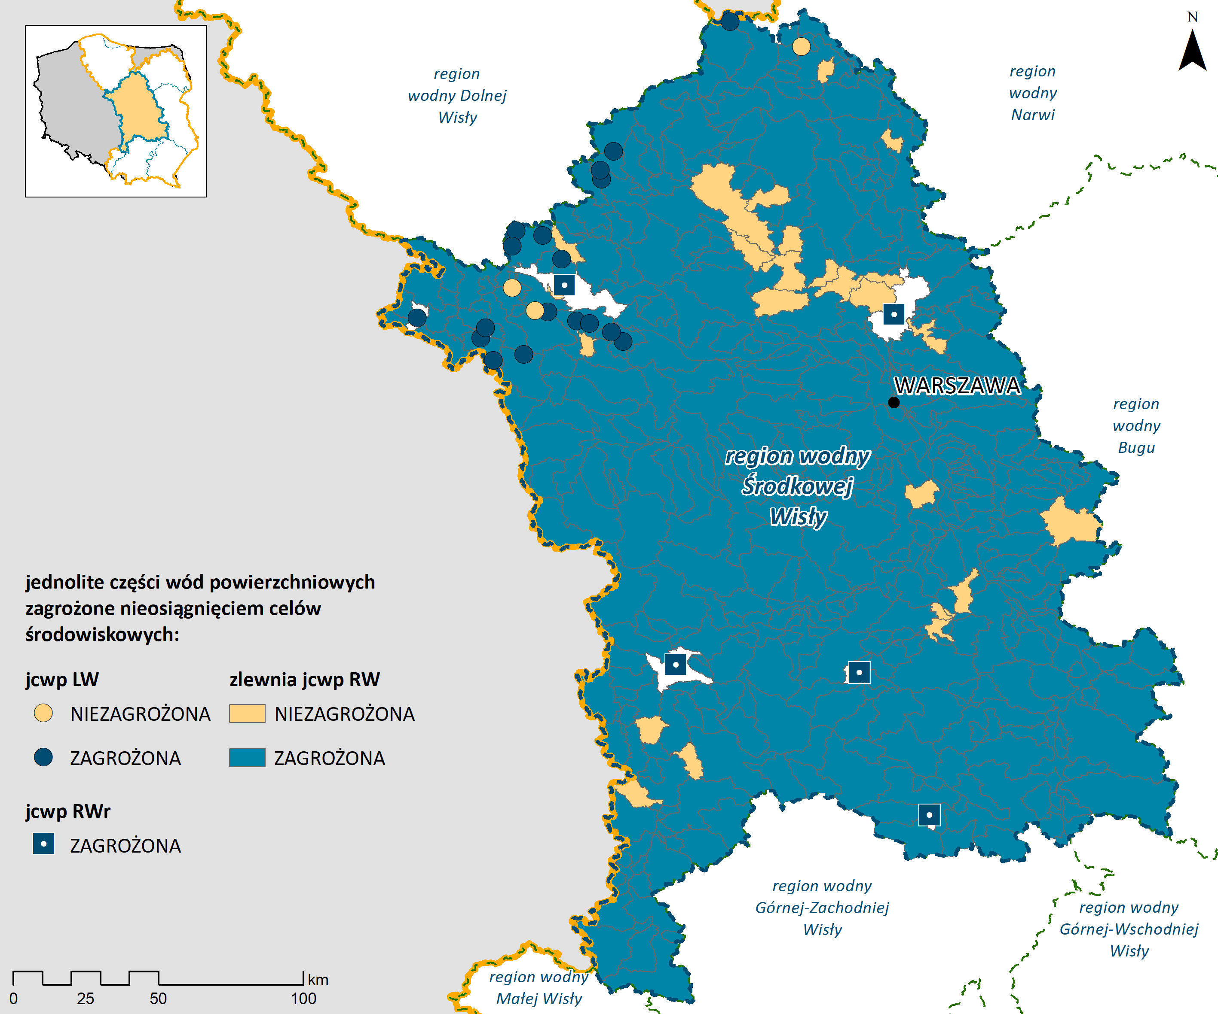
Ocena ryzyka nieosiągnięcia celów środowiskowych – region wodny Środkowej Wisły
Jednolite części wód regionu wodnego Środkowej Wisły zagrożone nieosiągnięciem celów środowiskowych:
jcwp rzeczne (RW): 94%
jcwp zbiornikowe (RWr): 100%
jcwp jeziorne (LW): 81%
jcwpd (podziemne): 5%
Notes:
31

Slide 32
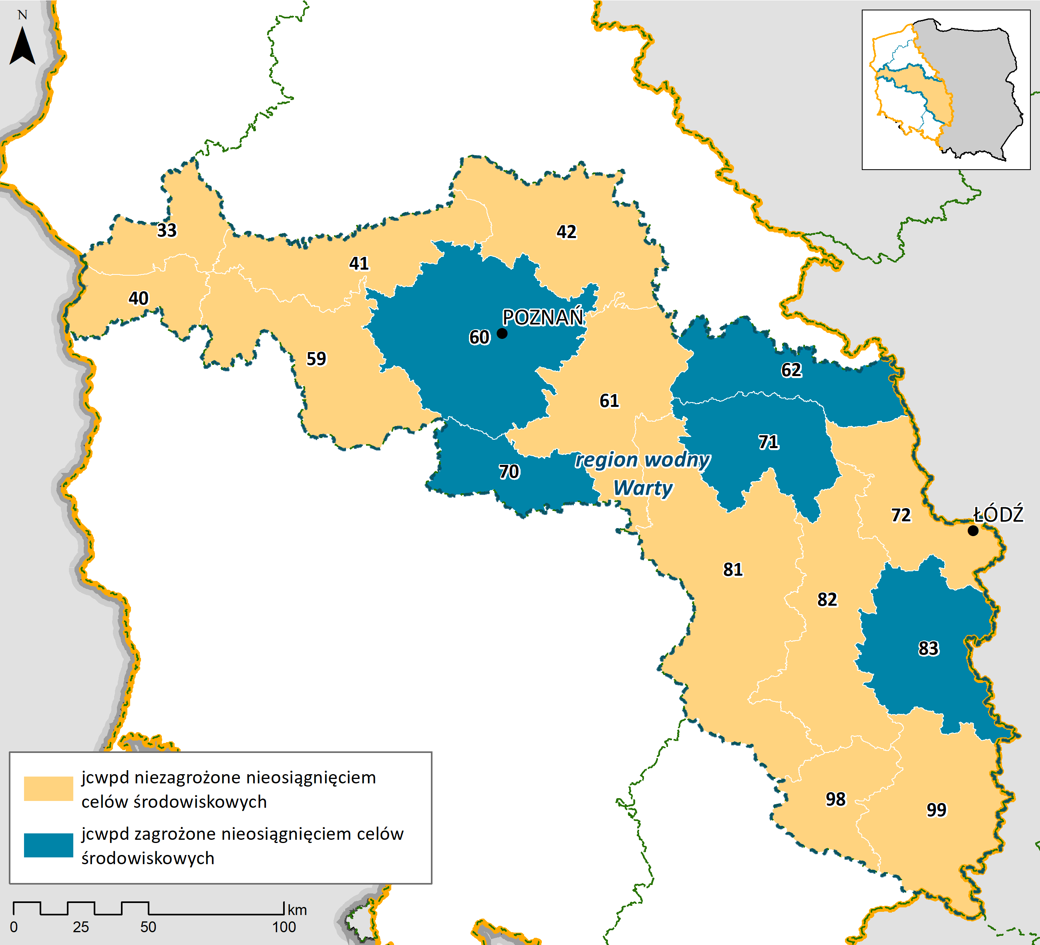

Ocena ryzyka nieosiągnięcia celów środowiskowych – region wodny Warty
Jednolite części wód regionu wodnego Warty zagrożone nieosiągnięciem celów środowiskowych:
jcwp rzeczne (RW): 97%
jcwp zbiornikowe (RWr): 100%
jcwp jeziorne (LW): 71%
jcwpd (podziemne): 31%
Notes:
32

Slide 33
Cele środowiskowe
Cele środowiskowe ustala się w odniesieniu do wymagań dla stanu lub potencjału ekologicznego oraz stanu chemicznego jcwp.
Celem środowiskowym dla wód powierzchniowych (art. 4 ust. 1 RDW) jest:
niepogarszanie się stanu wód powierzchniowych oraz ochrona i przywrócenie dobrego stanu jcw
osiągnięcie, co najmniej dobrego stanu lub potencjału ekologicznego wód powierzchniowych;
stopniowe eliminowanie, a w rezultacie zaprzestanie zrzutów do wód powierzchniowych substancji priorytetowych i niebezpiecznych, a także zapobieganie dopływowi zanieczyszczeń do wód podziemnych
odwrócenie każdej znaczącej i ciągłej tendencji wzrostu stężenia każdego zanieczyszczenia wynikającego z wpływu działalności człowieka w celu stopniowej redukcji zanieczyszczenia wód podziemnych
osiągnięcie zgodności ze wszystkimi normami i celami określonymi w ustawodawstwie wspólnotowym dla obszarów chronionych
Zgodnie z powyższym, celem środowiskowym dla naturalnych (NAT) części wód jest:
dobry stan ekologiczny i dobry stan chemiczny, w przypadku oceny z monitoringu wód wskazującej na stan dobry lub zły
bardzo dobry stan ekologiczny, w przypadku jcwp, dla których wyniki monitoringu wskazują na bardzo dobry stan ekologiczny
stan dobry, w przypadku jcwp niemonitorowanych
spełnienie warunków określonych dla obszarów chronionych

Slide 34
Cele środowiskowe
Celem środowiskowym dla sztucznych i silnie zmienionych części wód jest:
dobry potencjał ekologiczny i dobry stan chemiczny, w przypadku oceny z monitoringu wód wskazującej na stan dobry lub zły
maksymalny potencjał ekologiczny w przypadku jcwp, dla których wyniki monitoringu wskazują na maksymalny potencjał ekologiczny
stan dobry w przypadku jcwp niemonitorowanych
spełnienie warunków określonych dla obszarów chronionych
Celem środowiskowym dla jcwp rzecznych i zbiornikowych może być również zapewnienie drożności cieku dla migracji ryb
Celem środowiskowym dla jcwpd jest:
zapobieganie lub ograniczanie wprowadzania do nich zanieczyszczeń
zapobieganie pogorszeniu oraz poprawa ich stanu
ich ochrona i podejmowanie działań naprawczych, a także zapewnianie równowagi między poborem a zasilaniem tych wód, tak aby osiągnąć ich dobry stan
Liczba działań - obszar dorzecza Odry

Slide 35
Cele środowiskowe – ocena stopnia osiągnięcia celów środowiskowych
Elementem aktualizacji planów gospodarowania wodami jest przeprowadzenie oceny spełnienia celów środowiskowych oraz postępu w osiąganiu celów środowiskowych.
ocena stopnia osiągnięcia celów środowiskowych stanowi element wskazujący na konieczność lub brak konieczności bardziej szczegółowej analizy w zakresie ustalonego celu oraz dobranego zestawu działań
wyniki przeprowadzonej oceny stanowią wskazanie do aktualizacji ustalonego celu środowiskowego na podstawie najbardziej aktualnych dostępnych danych
Wyniki oceny stopnia osiągnięcia celów środowiskowych:
Region Wodny Środkowej Wisły
jcwp rzeczne (RW) – ok. 3% osiągnęło zakładany cel środowiskowy
jcwp zbiornikowe (RWr) – żadna nie osiągnęła zakładanego
celu środowiskowego
jcwp jeziorne (LW) – 20% osiągnęło zakładany cel środowiskowy
jcwpd – 95% osiągnęło zakładany cel środowiskowy
Region Wodny Warty
jcwp rzeczne (RW) – ok. 0,5% osiągnęło zakładany cel środowiskowy
jcwp zbiornikowe (RWr) – żadna nie osiągnęła zakładanego
celu środowiskowego
jcwp jeziorne (LW) – 18% osiągnęło zakładany cel środowiskowy
jcwpd – 81% osiągnęło zakładany cel środowiskowy

Slide 36
Cele środowiskowe 2022-2027 – region wodny Środkowej Wisły
Cel środowiskowy jcwp RWr (2022-2027) | Liczba jcwp RWr | Udział w ogólnej liczbie jcwp RWr regionu wodnego
dobry potencjał ekologiczny i dobry stan chemiczny | 0 | -
zapewnienie drożności dla migracji ichtiofauny | 3 | 60%
odstępstwo z art. 4 ust. 4 RDW | 4 | 80%
odstępstwo z art. 4 ust. 5 RDW¹ | 5 | 100%
Cele środowiskowe jcwp RW (2022-2027) | Liczba jcwp RW | Udział w ogólnej liczbie jcwp RW regionu wodnego
dobry stan ekologiczny i dobry stan chemiczny | 77 | 19%
dobry potencjał ekologiczny i dobry stan chemiczny | 8 | 2%
zapewnienie drożności cieku | 376 | 94%
odstępstwo z art. 4 ust. 4 RDW | 271 | 68%
odstępstwo z art. 4 ust. 5 RDW | 251 | 63%
Cele środowiskowe jcwp LW (2022-2027) | Liczba jcwp LW | Udział w ogólnej liczbie jcwp LW regionu wodnego
dobry potencjał ekologiczny i dobry stan chemiczny | 0 | -
dobry stan ekologiczny i dobry stan chemiczny | 3 | 14%
odstępstwo z art. 4 ust. 4 RDW | 17 | 81%
odstępstwo z art. 4 ust. 5 RDW | 10 | 48%
Cel środowiskowy jcwpd (2022-2027) | Liczba jcwpd | Udział w ogólnej liczbie jcwpd regionu wodnego
dobry stan chemiczny i ilościowy | 21 | 95%
odstępstwo z art. 4 ust. 4. RDW | 1 | 5%
odstępstwo z art. 4 ust. 5 RDW | 0 | -

Slide 37
Cele środowiskowe 2022-2027 – region wodny Warty
Cel środowiskowy jcwp RWr (2022-2027) | Liczba jcwp RWr | Udział w ogólnej liczbie jcwp RWr regionu wodnego
dobry potencjał ekologiczny i dobry stan chemiczny | 0 | -
zapewnienie drożności dla migracji ichtiofauny | 0 | -
odstępstwo z art. 4 ust. 4 RDW | 2 | 100%
odstępstwo z art. 4 ust. 5 RDW | 2 | 100%
Cele środowiskowe jcwp RW (2022-2027) | Liczba jcwp RW | Udział w ogólnej liczbie jcwp RW regionu wodnego
dobry stan ekologiczny i dobry stan chemiczny | 10 | 4%
dobry potencjał ekologiczny i dobry stan chemiczny | 7 | 3%
zapewnienie drożności cieku | 160 | 57%
odstępstwo z art. 4 ust. 4 RDW | 238 | 85%
odstępstwo z art. 4 ust. 5 RDW | 192 | 69%
Cele środowiskowe jcwp LW (2022-2027) | Liczba jcwp LW | Udział w ogólnej liczbie jcwp LW regionu wodnego
dobry potencjał ekologiczny i dobry stan chemiczny | 2 | 2%
dobry stan ekologiczny i dobry stan chemiczny | 11 | 9%
odstępstwo z art. 4 ust. 4 RDW | 109 | 88%
odstępstwo z art. 4 ust. 5 RDW | 57 | 46%
Cel środowiskowy jcwpd (2022-2027) | Liczba jcwpd | Udział w ogólnej liczbie jcwpd regionu wodnego
dobry stan chemiczny i ilościowy | 13 | 81%
odstępstwo z art. 4 ust. 4. RDW | 1 | 6%
odstępstwo z art. 4 ust. 5 RDW | 2 | 13%

Slide 38
Dziękuję za uwagę
Ewa Wilkos-Gładki – CDM Smith Sp. z o.o.

